Slide 1
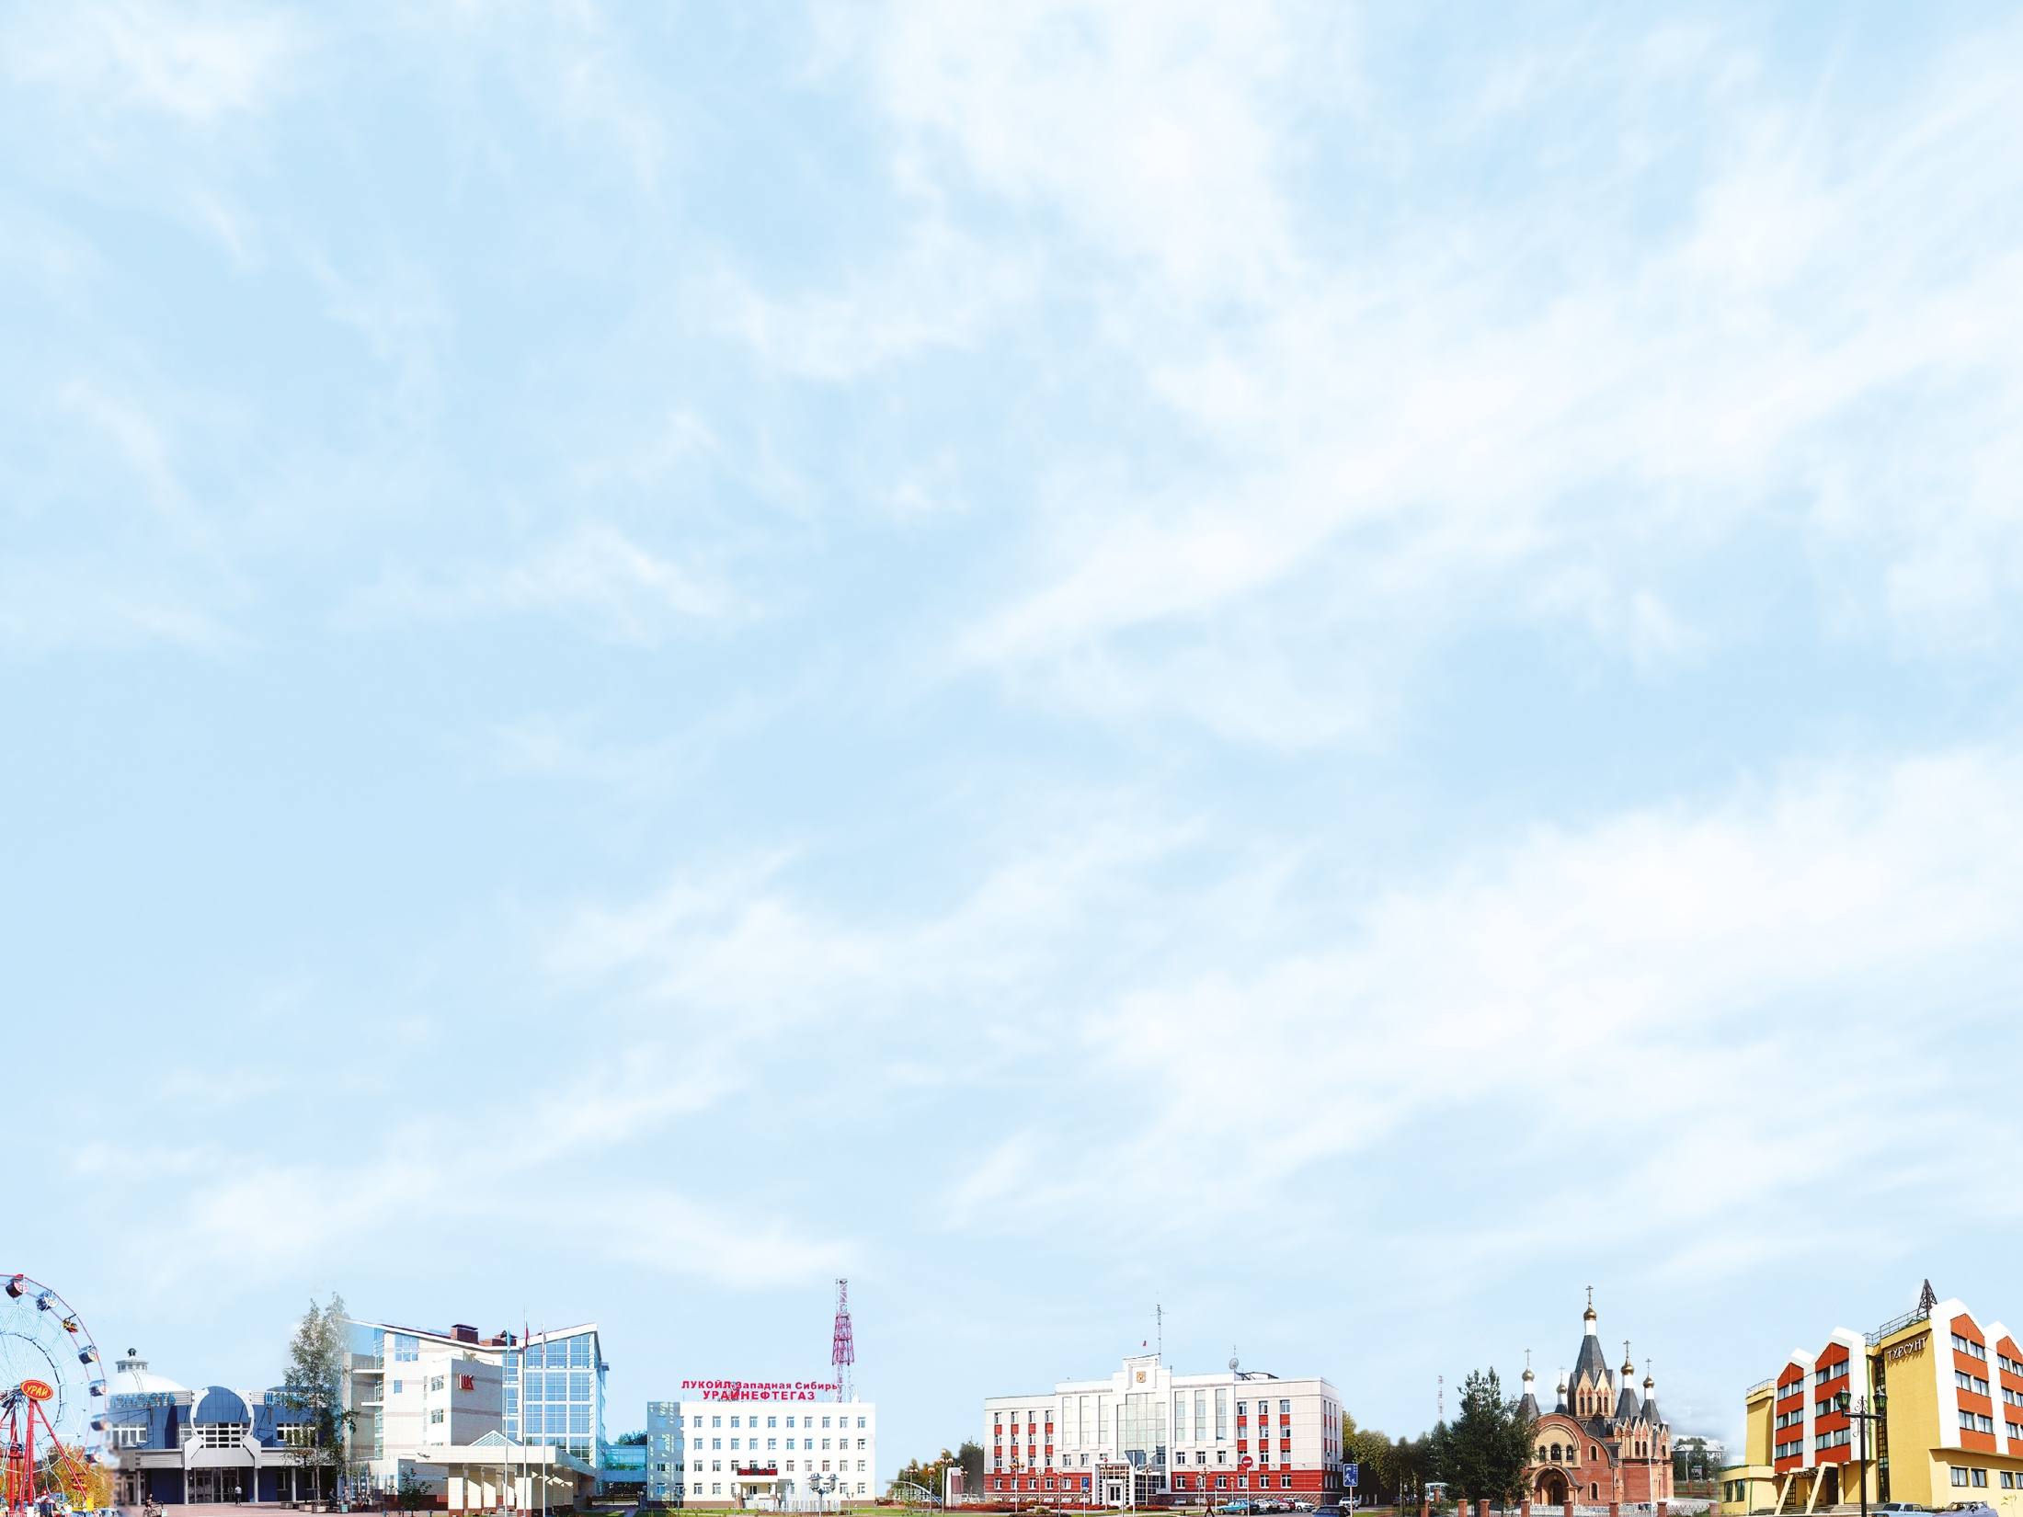
Исполнение бюджета города за 2023 год
для граждан
к проекту решения Думы города Урай
«Об исполнении бюджета городского округа Урай Ханты-Мансийского автономного округа -Югры
за 2023 год»

Slide 2
БЮДЖЕТНАЯ ПОЛИТИКА
ОСНОВНЫЕ НАПРАВЛЕНИЯ
Обеспечение сбалансированности и финансовой устойчивости бюджетной системы города Урай
Сохранение предпринимательской активности
Участие в реализации региональных проектов, охватывающих ключевые направления социально-экономического развития
ЦЕЛИ
повышение качества жизни граждан города Урай;
сохранение социальной и экономической устойчивости и стабильности экономики;
обеспечение сбалансированности и финансовой устойчивости бюджета городского округа;
выявление и мобилизация внутренних резервов;
повышение бюджетной эффективности муниципального управления.

Slide 3
ОСНОВНЫЕ ПОКАЗАТЕЛИ СЭР ГОРОДА УРАЙ ЗА -2021-2023 ГОДЫ
Показатели | единицы измерения | 2021 год | Темп роста 2021 года к 2020 году, %¹ | 2022 год | Темп роста 2022года к 2021 году, %¹ | 2023 год | Темп роста 2023 года к 2022 году, %¹
Демография:
Численность населения (среднегодовая) | тыс.человек | 40,651 | 100,1 | 41,169 | 100,3 | 41,187* | 100,04*
Естественный прирост (убыль) населения | человек | -138 | x | -67 | x | -33* | x
Миграционный прирост (убыль) населения | человек | 56 | х | 11 | х | 124* | х
Труд и занятость населения:
Уровень зарегистрированной безработицы (на конец периода) | % | 0,73 | 25,5 | 0,54 | 73,9 | 0,48 | 88,9
Вновь созданные рабочие места, в том числе | единиц | 701 | 177,5 | 748 | 106,7 | 707 | 94,5
постоянные |  | 19 | 111,8 | 27 | 142,1 | 17 | 63
временные |  | 682 | 180,4 | 721 | 105,7 | 690 | 95,7
Объем инвестиций в основной капитал
в действующих ценах каждого года | млн.руб. | 3106,5 | 76,1 | 4240,6 | 136,5 | 4410,26* | 104
Индекс физического объема | % к предыдущему году в сопоставимых ценах | 72,5 | x | 119,1 | x | 97,196,* | x
Финансы:
Доходы бюджета муниципального образования | млн.рублей | 3810,6 | 102,3 | 4095,4 | 107,5 | 5057,6 | 123,5
в том числе: безвозмездные поступления от других бюджетов бюджетной системы Российской Федерации | млн.рублей | 2764,5 | 110,6 | 2774,7 | 100,4 | 3613,4 | 130,2
Расходы бюджета муниципального образования | млн.рублей | 3880,9 | 103,4 | 4049,1 | 104,3 | 4917,6 | 121,5
Ввод в действие жилых домов и объектов соцкультбыта:
Жилые дома (общая площадь квартир) | тыс.кв.м | 22,121 | 104,7 | 19,3 | 87,3 | 20,982 | 108,7
Уровень жизни населения:
Среднемесячная номинальная начисленная заработная плата одного работника по крупным и средним предприятиям | рублей | 75724,7 | 104,8 | 85447,5 | 112,8 | 97100* | 113,4
Среднедушевые денежные доходы населения | рублей | 40190 | 102,6 | 43959 | 109,4 | 46600* | 106,0
Потребительские расходы на душу населения | рублей | 40862 | 1144 | 42959 | 105,1 | 45192* | 105,2
Реальные располагаемые денежные доходы населения | % | 99,5 | x | 97,5 | x | 101,3 | x
*- оценка на 01.01.2024 года

Slide 4
Меры, направленные в 2023 году на увеличение доходов бюджета городского округа Урай, повышение эффективности бюджетных расходов и сокращение долговой нагрузки
(План мероприятий по росту доходов, оптимизации расходов и сокращению (поддержанию на безопасном уровне) муниципального долга бюджета городского округа город Урай на 2023 год и на плановый период 2024 и 2025 годов, утвержденный постановлением от 21.01.2023 №141 «О мерах по реализации решения Думы города Урай от 25.11.2022 №125 «О бюджете городского округа Урай Ханты-Мансийского автономного округа - Югры на 2023 год и на плановый период 2024 и 2025 годов»)
Наименование мероприятий | Бюджетный эффект от реализации мероприятий за 2023 год (тыс.рублей)
Мероприятия по росту доходов бюджета городского округа Урай
Мероприятия, осуществляемые в целях поддержки и стимулирования субъектов малого и среднего предпринимательства города Урай | 13 401,1
Мероприятия, направленные на ликвидацию задолженности юридических и физических лиц, в том числе субъектов малого и среднего предпринимательства города Урай, в целях увеличения налоговых поступлений в бюджет городского округа | 4 188,1
Сокращение дебиторской задолженности и проведение разъяснительной работы с арендаторами и пользователями муниципального имущества города Урай о целесообразности своевременной уплаты неналоговых платежей | 6 120,1
Проведение мероприятий, связанных с взысканием штрафов, назначенных в результате применения мер административной ответственности | 98,5
Итого | 23 807,8

Slide 5
продолжение таблицы
Наименование мероприятий | Бюджетный эффект от реализации мероприятий за 2023 год (тыс.рублей)
2. Мероприятия по оптимизации расходов бюджета муниципального образования:
Оптимизация, сокращение расходов бюджета городского округа за исключением межбюджетных трансфертов, в том числе: | 29 425,1
оптимизация бюджетных ассигнований на закупку товаров, работ и услуг, в том числе в целях повышения эффективности осуществления закупок, обоснованности цен, контрактов, комплектности и технических характеристик, проведении экспертизы поставленного товара, результатов выполненной работы, оказанной услуги | 23 096,5
оптимизация лимитов потребления топливно-энергетических ресурсов муниципальными учреждениями, обеспечение энергоэффективности в бюджетном секторе | 1 398,8
оптимизация бюджетных ассигнований в результате реорганизации муниципальных автономных учреждений города Урай (путем объединения нескольких учреждений или присоединение одного учреждения к другому) | 4 929,8
3. Мероприятия по сокращению муниципального долга и расходов на его обслуживание:
Установление предельного годового объема расходов на обслуживание муниципального долга не более 1,0 % от общего годового объема расходов бюджета городского округа, за исключением расходов, осуществляемых за счет субвенций | 0,0
Итого | 29 425,1

Slide 6
ИЗМЕНЕНИЯ ПАРАМЕТРОВ БЮДЖЕТА ГОРОДСКОГО ОКРУГА УРАЙ
В 2023 ГОДУ, тыс. рублей
Наименование | ДОХОДЫ | РАСХОДЫ | Дефицит (-)/ профицит (+)
Первоначально утверждено решением Думы города Урай от 25.11.2022 года №125 | 4 181 502,3 | 4 273 599,2 | -92 096,9
Утверждено решением о бюджете от 16.02.2023 №5 (1 правка) | 4 176 111,0 | 4 386 253,3 | -210 142,3
Изменения (+, -) | -5 391,3 | +112 654,1 | -118 045,4
Утверждено решением о бюджете от 24.03.2023 №16 (2 правка) | 4 322 926,7 | 4 533 069,0 | -210 142,3
Изменения (+, -) | +146 815,7 | +146 815,7 | 0,0
Утверждено решением о бюджете от 23.06.2023 №47 (3 правка) | 4 647 117,2 | 4 857 259,5 | -210 142,3
Изменения (+, -) | +324 190,5 | +324 190,5 | 0,0
Утверждено решением о бюджете от 26.10.2023 №73 (4 правка) | 5 139 847,1 | 5 349 989,4 | -210 142,3
Изменения (+, -) | +492 729,9 | +492 729,9 | 0,0
Утверждено решением о бюджете от 21.12.2023 №95 (5 правка) | 5 304 249,7 | 5 333 501,0 | -29 251,3
Изменения (+, -) | +164 402,6 | -16 488,4 | +180 891,0
Общие изменения за год (+, -) | +1 122 747,4 | +1 060 186,8
Уточненный бюджет на 31.12.2023 года | 5 304 249,7 | 5 333 501,0 | -29 251,3

Slide 7
ИНФОРМАЦИЯ О ВНЕСЕНИИ ИЗМЕНЕНИЙ В ПАРАМЕТРЫ БЮДЖЕТА ГОРОДА УРАЙ В 2023 ГОДУ ПО ВИДАМ ДОХОДОВ ЮДЖЕТА, ТЫС,РУБЛЕЙ
Код бюджетной классификации | Наименование показателя | План по решению Думы от 25.11.2022 №125 (первоначальный) | Изменения, внесенные решением Думы от 16.02.2023 №5 (+/-) (уточнение 1) | Изменения, внесенные решением Думы от 24.03.2023 №16 (+/-) (уточнение 2) | Изменения, внесенные решением Думы от 23.06.2023 №47 (+/-) (уточнение 3) | Изменения, внесенные решением Думы от 26.10.2023 №73 (+/-) (уточнение 4) | Изменения, внесенные решением Думы от 21.12.2023 №95 (+/-) (уточнение 5) | Уточненный план на 2023 год
1 | 2 | 3 | 4 | 5 | 6 | 7 | 8 | 9
000 1 00 00000 00 0000 000 | НАЛОГОВЫЕ И НЕНАЛОГОВЫЕ ДОХОДЫ | 1 091 474,1 | 0,0 | 0,0 | + 6 109,3 | - 300,0 | + 96 594,7 | 1 193 878,1
 | НАЛОГОВЫЕ ДОХОДЫ | 934 814,8 | 0,0 | 0,0 | 0,0 | - 300,00 | + 68 149,0 | 1 002 663,8
000 1 01 00000 00 0000 000 | НАЛОГИ НА ПРИБЫЛЬ, ДОХОДЫ | 707 614,7 | 0,0 | 0,0 | 0,0 | 0,0 | + 56 943,8 | 764 558,5
000 1 01 02000 01 0000 110 | Налог на доходы физических лиц | 707 614,7 | 0,0 | 0,0 | 0,0 | 0,0 | + 56 943,8 | 764 558,5
000 1 03 00000 00 0000 000 | НАЛОГИ НА ТОВАРЫ (РАБОТЫ, УСЛУГИ), РЕАЛИЗУЕМЫЕ НА ТЕРРИТОРИИ РОССИЙСКОЙ ФЕДЕРАЦИИ | 17 157,9 | 0,0 | 0,0 | 0,0 | 0,0 | 0,0 | 17 157,9
000 1 03 02000 01 0000 110 | Акцизы по подакцизным товарам (продукции), производимым на территории Российской Федерации | 17 157,9 | 0,0 | 0,0 | 0,0 | 0,0 | 0,0 | 17 157,9
000 1 05 00000 00 0000 000 | НАЛОГИ НА СОВОКУПНЫЙ ДОХОД | 151 174,6 | 0,0 | 0,0 | 0,0 | 0,0 | + 16 581,5 | 167 756,1
000 1 05 01000 00 0000 110 | Налог, взимаемый в связи с применением упрощенной системы налогообложения | 144 508,9 | 0,0 | 0,0 | 0,0 | 0,0 | + 17 675,1 | 162 184,0
000 1 05 02000 02 0000 110 | Единый налог на вмененный доход для отдельных видов деятельности | 0,0 | 0,0 | 0,0 | 0,0 | 0,0 | - 305,4 | -305,4
000 1 05 03000 01 0000 110 | Единый сельскохозяйственный налог | 39,3 | 0,0 | 0,0 | 0,0 | 0,0 | + 1 146,2 | 1 185,5
000 1 05 04000 02 0000 110 | Налог, взимаемый в связи с применением патентной системы налогообложения | 6 626,4 | 0,0 | 0,0 | 0,0 | 0,0 | - 1 934,4 | 4 692,0
000 1 06 00000 00 0000 000 | НАЛОГИ НА ИМУЩЕСТВО | 51 652,5 | 0,0 | 0,0 | 0,0 | 0,0 | -5 371,3 | 46 281,2
000 1 06 01000 00 0000 110 | Налог на имущество физических лиц | 18 398,5 | 0,0 | 0,0 | 0,0 | 0,0 | +2 462,4 | 20 860,9
000 1 06 04000 02 0000 110 | Транспортный налог | 13 482,0 | 0,0 | 0,0 | 0,0 | 0,0 | -2 028,3 | 11 453,7
000 1 06 06000 00 0000 110 | Земельный налог | 19 772,0 | 0,0 | 0,0 | 0,0 | 0,0 | -5 805,4 | 13 966,6
000 1 08 00000 00 0000 000 | ГОСУДАРСТВЕННАЯ ПОШЛИНА | 7 215,1 | 0,0 | 0,0 | 0,0 | - 300,00 | - 5,0 | 6 910,1

Slide 8
Продолжение таблицы, тыс. рублей
Код бюджетной классификации | Наименование показателя | План по решению Думы от 25.11.2022 №125 (первоначальный) | Изменения, внесенные решением Думы от 16.02.2023 №5 (+/-) (уточнение 1) | Изменения, внесенные решением Думы от 24.03.2023 №16 (+/-) (уточнение 2) | Изменения, внесенные решением Думы от 23.06.2023 №47 (+/-) (уточнение 3) | Изменения, внесенные решением Думы от 26.10.2023 №73 (+/-) (уточнение 4) | Изменения, внесенные решением Думы от 21.12.2023 №95 (+/-) (уточнение 5) | Уточненный план на 2023 год
1 | 2 | 3 | 4 | 5 | 6 | 7 | 8 | 9
 | НЕНАЛОГОВЫЕ ДОХОДЫ | 156 659,3 | 0,0 | 0,0 | + 6 109,3 | 0,0 | + 28 445,7 | 191 214,3
000 1 11 00000 00 0000 000 | ДОХОДЫ ОТ ИСПОЛЬЗОВАНИЯ ИМУЩЕСТВА, НАХОДЯЩЕГОСЯ В ГОСУДАРСТВЕННОЙ И МУНИЦИПАЛЬНОЙ СОБСТВЕННОСТИ | 105 930,5 | 0,0 | 0,0 | + 4 322,6 | 0,0 | + 17 551,1 | 127 804,2
000 1 11 01000 00 0000 120 | Доходы в виде прибыли, приходящейся на доли в уставных (складочных) капиталах хозяйственных товариществ и обществ, или дивидендов по акциям, принадлежащим Российской Федерации, субъектам Российской Федерации или муниципальным образованиям | 157,8 | 0,0 | 0,0 | 0,0 | 0,0 | + 1 104,1 | 1 261,9
000 1 11 05000 00 0000 120 | Доходы, получаемые в виде арендной либо иной платы за передачу в возмездное пользование государственного и муниципального имущества (за исключением имущества бюджетных и автономных учреждений, а также имущества государственных и муниципальных унитарных предприятий, в том числе казенных) | 70 787,3 | 0,0 | 0,0 | + 4 322,6 | 0,0 | + 13 469,4 | 88 579,3
000 1 11 09000 00 0000 120 | Прочие доходы от использования имущества и прав, находящихся в государственной и муниципальной собственности (за исключением имущества бюджетных и автономных учреждений, а также имущества государственных и муниципальных унитарных предприятий, в том числе казенных) | 34 985,4 | 0,0 | 0,0 | 0,0 | 0,0 | + 2 977,6 | 37 963,0
000 1 12 00000 00 0000 000 | ПЛАТЕЖИ ПРИ ПОЛЬЗОВАНИИ ПРИРОДНЫМИ РЕСУРСАМИ | 1 612,3 | 0,0 | 0,0 | 0,0 | 0,0 | - 381,7 | 1 230,6
000 1 12 01000 01 0000 120 | Плата за негативное воздействие на окружающую среду | 1 612,3 | 0,0 | 0,0 | 0,0 | 0,0 | - 381,7 | 1 230,6

Slide 9
Продолжение таблицы, тыс. рублей
Код бюджетной классификации | Наименование показателя | План по решению Думы от 25.11.2022 №125 (первоначальный) | Изменения, внесенные решением Думы от 16.02.2023 №5 (+/-) (уточнение 1) | Изменения, внесенные решением Думы от 24.03.2023 №16 (+/-) (уточнение 2) | Изменения, внесенные решением Думы от 23.06.2023 №47 (+/-) (уточнение 3) | Изменения, внесенные решением Думы от 26.10.2023 №73 (+/-) (уточнение 4) | Изменения, внесенные решением Думы от 21.12.2023 №95 (+/-) (уточнение 5) | Уточненный план на 2023 год
1 | 2 | 3 | 4 | 5 | 6 | 7 | 8 | 9
000 1 13 00000 00 0000 000 | ДОХОДЫ ОТ ОКАЗАНИЯ ПЛАТНЫХ УСЛУГ (РАБОТ) И КОМПЕНСАЦИИ ЗАТРАТ ГОСУДАРСТВА | 3 012,4 | 0,0 | 0,0 | 0,0 | 0,0 | - 881,3 | 2 131,1
000 1 13 01000 00 0000 130 | Доходы от оказания платных услуг (работ) | 238,8 | 0,0 | 0,0 | 0,0 | 0,0 | - 109,5 | 129,3
000 1 13 02064 00 0000 130 | Доходы, поступающие в порядке возмещения расходов, понесенных в связи с эксплуатацией имущества городских округов | 698,2 | 0,0 | 0,0 | 0,0 | 0,0 | + 458,2 | 1 156,4
000 1 13 02994 00 0000 130 | Доходы от компенсации затрат государства | 2 075,4 | 0,0 | 0,0 | 0,0 | 0,0 | - 1 230,0 | 845,4
000 1 14 00000 00 0000 000 | ДОХОДЫ ОТ ПРОДАЖИ МАТЕРИАЛЬНЫХ И НЕМАТЕРИАЛЬНЫХ АКТИВОВ | 42 498,0 | 0,0 | 0,0 | +1 634,3 | 0,0 | + 12 461,4 | 56 593,7
000 1 14 02000 00 0000 000 | Доходы от реализации имущества, находящегося в государственной и муниципальной собственности (за исключением движимого имущества бюджетных и автономных учреждений, а также имущества государственных и муниципальных унитарных предприятий, в том числе казенных) | 39 475,7 | 0,0 | 0,0 | 0,0 | 0,0 | + 10 705,3 | 50 181,0
000 1 14 06000 00 0000 430 | Доходы от продажи земельных участков , находящихся в государственной и муниципальной собственности | 3 022,3 | 0,0 | 0,0 | + 1 634,3 | 0,0 | + 1 756,1 | 6 412,7
000 1 16 00000 00 0000 000 | ШТРАФЫ, САНКЦИИ, ВОЗМЕЩЕНИЕ УЩЕРБА | 3 606,1 | 0,0 | 0,0 | + 102,4 | 0,0 | - 322,7 | 3 385,8
000 1 17 00000 00 0000 000 | ПРОЧИЕ НЕНАЛОГОВЫЕ ДОХОДЫ | 0,0 | 0,0 | 0,0 | + 50,0 | 0,0 | + 18,9 | 68,9
000 1 17 05000 00 0000 180 | Прочие неналоговые доходы | 0,0 | 0,0 | 0,0 | 0,0 | 0,0 | + 18,9 | 18,9
000 1 17 15020 00 0000 150 | Инициативные платежи, зачисляемые в бюджеты городских округов | 0,0 | 0,0 | 0,0 | + 50,0 | 0,0 | 0,0 | 50,0

Slide 10
Продолжение таблицы, тыс. рублей
Код бюджетной классификации | Наименование показателя | План по решению Думы от 25.11.2022 №125 (первоначальный) | Изменения, внесенные решением Думы от 16.02.2023 №5 (+/-) (уточнение 1) | Изменения, внесенные решением Думы от 24.03.2023 №16 (+/-) (уточнение 2) | Изменения, внесенные решением Думы от 23.06.2023 №47 (+/-) (уточнение 3) | Изменения, внесенные решением Думы от 26.10.2023 №73 (+/-) (уточнение 4) | Изменения, внесенные решением Думы от 21.12.2023 №95 (+/-) (уточнение 5) | Уточненный план на 2023 год
1 | 2 | 3 | 4 | 5 | 6 | 7 | 8 | 9
000 2 00 00000 00 0000 000 | БЕЗВОЗМЕЗДНЫЕ ПОСТУПЛЕНИЯ | 3 090 028,2 | -5 391,3 | + 146 815,7 | + 318 081,2 | + 493 029,9 | + 67 807,9 | 4 110 371,6
000 2 02 00000 00 0000 000 | Безвозмездные поступления от других бюджетов бюджетной системы Российской Федерации | 3 038 178,2 | 0,0 | + 3 365,7 | + 317 987,2 | + 493 029,9 | + 67 807,9 | 3 920 368,9
000 2 02 10000 00 0000 150 | Дотации бюджетам бюджетной системы Российской Федерации | 591 058,7 | 0,0 | 0,0 | + 16 732,7 | + 27 110,5 | + 67 487,6 | 702 389,5
000 2 02 20000 00 0000 150 | Субсидии бюджетам бюджетной системы Российской Федерации | 888 988,6 | 0,0 | + 1 646,1 | + 250 063,0 | + 465 075,1 | - 10 095,2 | 1 595 677,6
000 2 02 30000 00 0000 150 | Субвенции бюджетам бюджетной системы Российской Федерации | 1 515 261,9 | 0,0 | 0,0 | + 50 649,4 | + 347,8 | + 11 104,6 | 1 577 363,7
000 2 02 40000 00 0000 150 | Иные межбюджетные трансферты | 42 869,0 | 0,0 | + 1 719,6 | + 542,1 | + 496,5 | - 689,1 | 44 938,1
000 2 07 00000 00 0000 000 | ПРОЧИЕ БЕЗВОЗМЕЗДНЫЕ ПОСТУПЛЕНИЯ | 51 850,0 | 0,0 | + 143 450,0 | + 94,0 | 0,0 | 0,0 | 195 394,0
000 2 07 04000 04 0000 150 | Прочие безвозмездные поступления в бюджеты городских округов | 51 850,0 | 0,0 | + 143 450,0 | + 94,0 | 0,0 | 0,0 | 195 394,0
000 2 18 00000 00 0000 000 | ДОХОДЫ БЮДЖЕТОВ БЮДЖЕТНОЙ СИСТЕМЫ РОССИЙСКОЙ ФЕДЕРАЦИИ ОТ ВОЗВРАТА ОСТАТКОВ СУБСИДИЙ, СУБВЕНЦИЙ И ИНЫХ МЕЖБЮДЖЕТНЫХ ТРАНСФЕРТОВ, ИМЕЮЩИХ ЦЕЛЕВОЕ НАЗНАЧЕНИЕ, ПРОШЛЫХ ЛЕТ | 0,0 | 0,0 | 0,0 | + 452,9 | 0,0 | 0,0 | 452,9
000 2 18 04010 04 0000 150 | Доходы бюджетов городских округов от возврата бюджетными учреждениями остатков субсидий прошлых лет | 0,0 | 0,0 | 0,0 | + 452,9 | 0,0 | 0,0 | 452,9
000 2 19 00000 00 0000 000 | ВОЗВРАТ ОСТАТКОВ СУБСИДИЙ, СУБВЕНЦИЙ И ИНЫХ МЕЖБЮДЖЕТНЫХ ТРАНСФЕРТОВ, ИМЕЮЩИХ ЦЕЛЕВОЕ НАЗНАЧЕНИЕ, ПРОШЛЫХ ЛЕТ | 0,0 | -5 391,3 | 0,0 | -452,9 | 0,0 | 0,0 | -5 844,2
000 2 19 60010 04 0000 150 | Возврат остатков субсидий, субвенций и иных межбюджетных трансфертов, имеющих целевое назначение, прошлых лет из бюджетов городских округов | 0,0 | -5 391,3 | 0,0 | -452,9 | 0,0 | 0,0 | -5 844,2
ИТОГО ДОХОДОВ |  | 4 181 502,3 | -5 391,3 | + 146 815,7 | + 324 190,5 | + 493 329,9 | + 164 402,6 | 5 304 249,7
Анализ исполнения расходов по программным направлениям деятельности
на 01.04.2023 года, тыс. рублей
Анализ исполнения расходов по программным направлениям деятельности
на 01.04.2023 года, тыс. рублей
Анализ исполнения расходов по программным направлениям деятельности
на 01.04.2023 года, тыс. рублей

Slide 11
ИНФОРМАЦИЯ О ВНЕСЕНИИ ИЗМЕНЕНИЙ В ПАРАМЕТРЫ БЮДЖЕТА
ГОРОДА УРАЙ В 2023 ГОДУ ПО РАСХОДАМ БЮДЖЕТА, ТЫС.РУБЛЕЙ
Код | Наименование показателя | План на 2023 год по решенеию Думы г.Урай от 25.11.2022 года №125 (первоначальный) | Изменения, внесенные решением Думы г.Урай от 16.02.2023 №5 (уточнение 1 (+/-)) | Изменения, внесенные решением Думы г.Урай от 24.03.2023 №16 (уточнение 2 (+/-)) | Изменения, внесенные решением Думы г.Урай от 23.06.2023 №47 (уточнение 3 (+/-)) | Изменения, внесенные решением Думы г.Урай от 26.10.2023 №73 (уточнение 4 (+/-)) | Изменения, внесенные решением Думы г.Урай от 21.12.2023 №95 (уточнение 5 (+/-)) | Итого изменений, внесенных в решение Думы г.Урай о бюджете | Изменения, вносимые, в соответствии со ст.217, 232 БК РФ, и по основаниям, указанным в ст.5 решения Думы г.Урай от 25.11.2022 №125 | Уточненный план на 2023 год
1 | 2 | 3 | 4 | 5 | 6 | 7 | 8 | к.9=(к.4+к.5+к.6+к.7+к.8) | 10 | к.11=к.3+к.9+к.10
0100 | Общегосударственные вопросы | 316 627,6 | + 12 178,9 | - 355,5 | + 6 778,6 | + 4 313,8 | - 2 938,1 | + 19 977,7 | + 584,6 | 337 189,9
0102 | Функционирование высшего должностного лица субъекта Российской Федерации и муниципального образования | 25 200,2 | 0,0 | 0,0 | 0,0 | + 8 042,6 | - 1,1 | + 8 041,5 | + 4 100,0 | 37 341,7
0103 | Функционирование законодательных (представительных) органов государственной власти и представительных органов муниципальных образований | 13 676,5 | 0,0 | 0,0 | 0,0 | + 338,4 | - 81,4 | + 257,0 | 0,0 | 13 933,5
0104 | Функционирование Правительства Российской Федерации, высших исполнительных органов государственной власти субъектов Российской Федерации, местных администраций | 204 076,8 | + 11 985,9 | 0,0 | + 16 727,7 | - 7 329,0 | + 91,5 | + 21 476,1 | - 4 100,0 | 221 452,9
0105 | Судебная система | 1,8 | 0,0 | 0,0 | 0,0 | 0,0 | 0,0 | 0,0 | 0,0 | 1,8
0106 | Обеспечение деятельности финансовых, налоговых и таможенных органов и органов финансового (финансово-бюджетного) надзора | 41 623,5 | + 31,0 | 0,0 | 0,0 | + 1 949,0 | 0,0 | + 1 980,0 | 0,0 | 43 603,5
0107 | Обеспечение проведения выборов и референдумов | 0,0 | 0,0 | 0,0 | 0,0 | 0,0 | 0,0 | 0,0 | 0,0 | -
0111 | Резервные фонды | 7 357,4 | 0,0 | - 395,5 | - 87,0 | + 1 867,9 | - 3 333,9 | - 1 948,5 | - 80,0 | 5 328,9
0113 | Другие общегосударственные работы | 24 691,4 | + 162,0 | + 40,0 | - 9 862,1 | - 555,1 | + 386,8 | - 9 828,4 | + 664,6 | 15 527,6
0200 | Национальная оборона | 0,0 | 0,0 | 0,0 | 0,0 | 0,0 | 0,0 | 0,0 | 0,0 | 0,0
0203 | Мобилизационная и вневойсковая подготовка | 0,0 | 0,0 | 0,0 | 0,0 | 0,0 | 0,0 | 0,0 | 0,0 | 0,0

Slide 12
Продолжение таблицы, тыс. рублей
Код | Наименование показателя | План на 2023 год по решенеию Думы г.Урай от 25.11.2022 года №125 (первоначальный) | Изменения, внесенные решением Думы г.Урай от 16.02.2023 №5 (уточнение 1 (+/-)) | Изменения, внесенные решением Думы г.Урай от 24.03.2023 №16 (уточнение 2 (+/-)) | Изменения, внесенные решением Думы г.Урай от 23.06.2023 №47 (уточнение 3 (+/-)) | Изменения, внесенные решением Думы г.Урай от 26.10.2023 №73 (уточнение 4 (+/-)) | Изменения, внесенные решением Думы г.Урай от 21.12.2023 №95 (уточнение 5 (+/-)) | Итого изменений, внесенных в решение Думы г.Урай о бюджете | Изменения, вносимые, в соответствии со ст.217, 232 БК РФ, и по основаниям, указанным в ст.5 решения Думы г.Урай от 25.11.2022 №125 | Уточненный план на 2023 год
1 | 2 | 3 | 4 | 5 | 6 | 7 | 8 | к.9=(к.4+к.5+к.6+к.7+к.8) | 10 | к.11=к.3+к.9+к.10
0300 | Национальная безопасность и правоохранительная деятельность | 39 392,6 | 0,0 | -9,6 | 1 465,0 | 3 081,0 | -162,5 | + 4 373,9 | + 153,0 | 43 919,5
0304 | Органы юстиции | 6 942,3 | 0,0 | 0,0 | + 935,9 | + 166,7 | + 355,0 | + 1 457,6 | 0,0 | 8 399,9
0309 | Защита населения и территории от чрезвычайных ситуаций природного и техногенного характера, гражданская оборона | 26 879,3 | 0,0 | - 9,6 | - 26 591,6 | + 2 761,1 | - 71,4 | - 23 911,5 | - 2 761,2 | 206,6
0310 | Защита населения и территории от чрезвычайных ситуаций природного и техногенного характера, пожарная безопасность | 0,0 | 0,0 | 0,0 | + 27 120,7 | 0,0 | - 517,4 | + 26 603,3 | + 2 761,2 | 29 364,5
0314 | Другие вопросы в области национальной безопасности и правоохранительной деятельности | 5 571,0 | 0,0 | 0,0 | 0,0 | + 153,2 | + 71,3 | + 224,5 | + 153,0 | 5 948,5
0400 | Национальная экономика | 321 872,3 | + 39 914,6 | + 93 291,8 | + 27 151,2 | - 9 958,2 | - 3 173,5 | + 147 510,9 | - 2 262,0 | 466 836,2
0401 | Общеэкономические вопросы | 15 858,7 | 0,0 | 0,0 | - 157,9 | - 101,2 | - 281,8 | - 540,9 | 0,0 | 15 317,8
0405 | Сельское хозяйство и рыболовство | 44 690,1 | 0,0 | 0,0 | + 8,0 | - 11 700,0 | - 2 117,8 | - 13 809,8 | 0,0 | 30 880,3
0408 | Транспорт | 17 584,5 | + 2 841,5 | 0,0 | + 514,6 | 0,0 | - 236,3 | + 3 119,8 | + 0,1 | 20 704,4
0409 | Дорожное хозяйство, всего | 134 828,5 | + 36 869,1 | + 93 291,8 | + 26 598,1 | - 687,3 | + 1 964,8 | + 158 036,5 | - 2 262,1 | 290 602,9
 | в том числе средства дорожного фонда | 31 728,3 | + 3 928,7 | 0,0 | + 26 647,9 | - 300,0 | - 2 510,7 | + 27 765,9 | 0,0 | 59 494,2
0410 | Связь и информатика | 7 291,7 | 0,0 | 0,0 | + 700,0 | 0,0 | + 5,3 | + 705,3 | 0,0 | 7 997,0
0412 | Другие вопросы в области национальной экономики | 101 618,8 | + 204,0 | 0,0 | - 511,6 | + 2 530,3 | - 2 507,7 | - 285,0 | 0,0 | 101 333,8
0500 | Жилищно-коммунальное хозяйство | 379 571,4 | + 29 066,3 | + 48 663,9 | + 222 127,6 | + 483 932,2 | - 5 823,0 | + 777 967,0 | + 541,4 | 1 158 079,8
0501 | Жилищное хозяйство | 72 292,1 | + 11 930,8 | 0,0 | + 194 337,3 | + 478 195,1 | + 2 418,6 | + 686 881,8 | - 322,5 | 758 851,4
0502 | Коммунальное хозяйство | 38 101,1 | + 397,6 | + 1 646,1 | + 29 706,9 | - 202,1 | - 7 086,7 | + 24 461,8 | - 414,4 | 62 148,5
0503 | Благоустройство | 148 480,5 | + 13 750,9 | + 47 008,2 | - 2 555,2 | + 1 345,2 | - 1 419,0 | + 58 130,1 | + 1 278,3 | 207 888,9
0505 | Другие вопросы в области жилищно-коммунального хозяйства | 120 697,7 | + 2 987,0 | + 9,6 | + 638,6 | + 4 594,0 | + 264,1 | + 8 493,3 | 0,0 | 129 191,0
0600 | Охрана окружающей среды | 2 215,9 | 0,0 | 0,0 | + 714,7 | + 3 475,6 | - 0,1 | + 4 190,2 | - 0,1 | 6 406,0
0605 | Другие вопросы в области охраны окружающей среды | 2 215,9 | 0,0 | 0,0 | + 714,7 | + 3 475,6 | - 0,1 | + 4 190,2 | - 0,1 | 6 406,0
Анализ исполнения расходов по программным направлениям деятельности
на 01.04.2023 года, тыс. рублей
Анализ исполнения расходов по программным направлениям деятельности
на 01.04.2023 года, тыс. рублей
Анализ исполнения расходов по программным направлениям деятельности
на 01.04.2023 года, тыс. рублей

Slide 13
Продолжение таблицы, тыс. рублей
Код | Наименование показателя | План на 2023 год (решенеие Думы г.Урай от 25.11.2022 года №125 (первоначальный) | Изменения, внесенные решением Думы г.Урай от 16.02.2023 №5 (уточнение 1 (+/-)) | Изменения, внесенные решением Думы г.Урай от 24.03.2023 №16 (уточнение 2 (+/-)) | Изменения, внесенные решением Думы г.Урай от 23.06.2023 №47 (уточнение 3 (+/-)) | Изменения, внесенные решением Думы г.Урай от 26.10.2023 №73 (уточнение 4 (+/-)) | Изменения, внесенные решением Думы г.Урай от 21.12.2023 №95 (уточнение 5 (+/-)) | Итого изменений, внесенных в решение Думы г.Урай о бюджете | Изменения, вносимые, в соответствии со ст.217, 232 БК РФ, и по основаниям, указанным в ст.5 решения Думы г.Урай от 25.11.2022 №125 | Уточненный план на 2023 год
1 | 2 | 3 | 4 | 5 | 6 | 7 | 8 | к.9=(к.4+к.5+к.6+к.7+к.8) | 10 | к.11=к.3+к.9+к.10
0700 | Образование | 2 743 918,8 | + 28 870,5 | + 3 370,0 | + 43 743,9 | + 7 139,1 | + 10 014,3 | + 93 137,8 | 0,0 | 2 837 056,6
0701 | Дошкольное образование | 726 238,6 | + 14 392,4 | 0,0 | + 25 182,5 | + 13 811,1 | + 21 930,6 | + 75 316,6 | - 0,1 | 801 555,1
0702 | Общее образование | 1 786 545,3 | + 18 188,3 | + 3 370,0 | + 17 013,9 | - 5 369,0 | - 2 494,0 | + 30 709,2 | + 0,1 | 1 817 254,6
0703 | Дополнительное образование детей | 150 112,3 | - 42,0 | 0,0 | + 740,1 | + 994,6 | - 5 758,7 | - 4 066,0 | - 0,1 | 146 046,2
0707 | Молодежная политика и оздоровление детей | 17 206,5 | - 709,6 | 0,0 | + 450,4 | + 193,0 | - 1 193,1 | - 1 259,3 | + 0,1 | 15 947,3
0709 | Другие вопросы в области образования | 63 816,1 | - 2 958,6 | 0,0 | + 357,0 | - 2 490,6 | - 2 470,5 | - 7 562,7 | 0,0 | 56 253,4
0800 | Культура, кинематография | 191 652,1 | + 1 279,5 | + 1 823,9 | + 9 593,5 | - 6 221,9 | - 850,9 | + 5 624,1 | + 0,1 | 197 276,3
0801 | Культура | 191 283,6 | + 1 279,5 | + 1 823,9 | + 9 593,5 | - 6 221,9 | - 850,9 | + 5 624,1 | + 0,1 | 196 907,8
0804 | Другие вопросы в области культуры, кинематографии" | 368,5 | 0,0 | 0,0 | 0,0 | 0,0 | 0,0 | 0,0 | 0,0 | 368,5
0900 | Здравоохранение | 828,5 | 0,0 | 0,0 | 0,0 | + 219,5 | 0,0 | + 219,5 | 0,0 | 1 048,0
0907 | Санитарно-эпидемиологическое благополучие | 0,0 | 0,0 | 0,0 | 0,0 | + 250,0 | 0,0 | + 250,0 | 0,0 | 250,0
0909 | Другие вопросы в области здравоохранения | 828,5 | 0,0 |  | 0,0 | - 30,5 | 0,0 | - 30,5 | 0,0 | 798,0
1000 | Социальная политика | 72 993,9 | 0,0 | + 355,5 | + 11 176,7 | - 4 283,9 | - 12 093,4 | - 4 845,1 | 0,0 | 68 148,8
1001 | Пенсионное обеспечение | 5 536,1 | 0,0 | 0,0 | + 6 370,5 | 0,0 | - 306,2 | + 6 064,3 | 0,0 | 11 600,4
1003 | Социальное обеспечение населения | 11 437,7 | 0,0 | 0,0 | + 4 848,6 | - 4 499,1 | - 11 787,2 | - 11 437,7 | 0,0 | -
1004 | Охрана семьи и детства | 56 020,1 | 0,0 | 0,0 | - 492,4 | - 84,8 | 0,0 | - 577,2 | 0,0 | 55 442,9
1006 | Другие вопросы в области социальной политики | 0,0 | 0,0 | + 355,5 | + 450,0 | + 300,0 | 0,0 | + 1 105,5 | 0,0 | 1 105,5
1100 | Физическая культура и спорт | 188 902,0 | + 1 344,3 | - 324,3 | + 1 439,3 | + 11 032,7 | + 140,6 | + 13 632,6 | + 983,0 | + 203 517,6
1101 | Физическая культура | 187 312,4 | + 744,3 | - 6 469,8 | + 217,8 | - 77 299,6 | 0,0 | - 82 807,3 | - 0,1 | 104 505,0
1102 | Массовый спорт | 1 589,6 | + 600,0 | 0,0 | + 1 221,5 | + 3 211,1 | + 140,6 | + 5 173,2 | + 983,1 | 7 745,9
1103 | Спорт высших достижений | 0,0 | 0,0 | + 6 145,5 | 0,0 | + 85 121,2 | 0,0 | + 91 266,7 | 0,0 | 91 266,7
1200 | Средства массовой информации | 14 022,3 | 0,0 | 0,0 | 0,0 | 0,0 | 0,0 | 0,0 | 0,0 | 14 022,3
1202 | Периодическая печать и издательства | 14 022,3 | 0,0 |  | 0,0 | 0,0 | 0,0 | 0,0 | 0,0 | 14 022,3
1300 | Обслуживание государственного и муниципального долга | 1 601,8 | 0,0 | 0,0 | 0,0 | 0,0 | - 1 601,8 | - 1 601,8 | 0,0 | 0,0
1301 | Обслуживание государственного внутреннего и муниципального долга | 1 601,8 | 0,0 |  | 0,0 | 0,0 | - 1 601,8 | - 1 601,8 | 0,0 | -
 | Итого расходов | 4 273 599,2 | + 112 654,1 | + 146 815,7 | + 324 190,5 | + 492 729,9 | - 16 488,4 | + 1 060 186,8 | - 0,0 | 5 333 501,0
Анализ исполнения расходов по программным направлениям деятельности
на 01.04.2023 года, тыс. рублей
Анализ исполнения расходов по программным направлениям деятельности
на 01.04.2023 года, тыс. рублей
Анализ исполнения расходов по программным направлениям деятельности
на 01.04.2023 года, тыс. рублей

Slide 14
ИСПОЛНЕНИЕ ОСНОВНЫХ ПАРАМЕТРОВ БЮДЖЕТА ГОРОДА УРАЙ ЗА 2021-2023 ГОДЫ
ДОХОДЫ
5 057 580,1 тыс.рублей
РАСХОДЫ
4 917 599,6 тыс.рублей
РЕЗУЛЬТАТ ИСПОЛНЕНИЯ БЮДЖЕТА
ПРОФИЦИТ
139 980,5 тыс.руб.
Наименование показателя | СПРАВОЧНО |  | 2023 год |  |  |  | ДИНАМИКА ИСПОЛНЕНИЯ 2023 ГОДА (%)
 | исполнено (тыс.рублей) |  | первоначальный план *(тыс.руб.) | уточненный план (тыс.руб.) | исполнено (тыс.руб.) | Отклонение от уточненного плана (тыс.руб.) | к 2021 году | к 2022 году
 | за 2021 год | за 2022 год
ДОХОДЫ | 3 810 585,8 | 4 095 437,4 | 4 181 502,3 | 5 304 249,7 | 5 057 580,1 | -246 669,6 | 132,7 | 123,5
РАСХОДЫ | 3 880 865,6 | 4 049 073,3 | 4 273 599,2 | 5 333 501,0 | 4 917 599,6 | -415 901,4 | 126,7 | 121,5
Дефицит (-),профицит (+) | -70 279,8 | 46 364,1 | -92 096,9 | -29 251,3 | 139 980,5 | 169 231,8
Муниципальный долг | на 31.12.2021 | на 31.12.2022 | на 31.12.2022 | на 31.12.2023 | на 31.12.2023 | на 31.12.2023 | х | х
 | 0,0 | 0,0 | 0,0 | 0,0 | 0,0 | 0,0 | 0,0 | 0,0
* Решение Думы города Урай от 25.11.2022 №125 "О бюджете городского округа Урай Ханты-Мансийского автономного округа -Югры на 2023 год и на плановый период 2024 и 2025 годов"

Slide 15
ИСПОЛНЕНИЕ ДОХОДНОЙ ЧАСТИ БЮДЖЕТА ГОРОДА УРАЙ
ЗА 2021-2023 ГОДЫ
Динамика доходной части бюджета за 2021-2023 годы
+1 208 812,3
Наименование | 2021 год (факт) | 2022 год (факт) | 2023 год (уточненный план) | 2023 год (исполнено) | % в общем объеме доходов
Доходы, всего | 3 810 585,8 | 4 095 437,4 | 5 304 249,7 | 5 057 580,1 | 100,0
Безвозмездные поступления | 2 779 623,1 | 2 956 874,0 | 4 110 371,6 | 3 803 391,3 | 75,2
Налоговые доходы | 868 332,1 | 968 490,2 | 1 002 663,7 | 1 057 076,5 | 20,9
Неналоговые доходы | 162 630,6 | 170 073,2 | 191 214,4 | 197 112,3 | 3,9

Slide 16
ДИНАМИКА И СТРУКТУРА НАЛОГОВЫХ ДОХОДОВ БЮДЖЕТА ГОРОДА УРАЙ В 2021-2023 ГОДАХ , тыс. рублей
23,7%
22,8%
25,2%
25,1%
76,3%
77,2%
74,9%
74,8%
Наименование | 2021 год (факт) | 2022 год (факт) | 2023 год (уточненный план) | 2023 год (исполнено) | % исполнения
 | 1 | 2 | 3 | 4 | К.5=к.4/к.3*100%
Налоговые доходы, всего | 868 332,1 | 968 490,2 | 1 002 663,8 | 1 057 076,5 | 105,4
Налог на доходы физических лиц | 650 080,4 | 724 024,9 | 764 558,5 | 816 003,5 | 106,7
Акцизы на нефтепродукты | 14 022,2 | 16 838,4 | 17 157,9 | 17 286,0 | 100,7
Налоги на совокупный доход | 145 102,0 | 165 110,9 | 167 756,1 | 164 575,7 | 98,1
Налоги на имущество | 52 357,2 | 55 057,0 | 46 281,2 | 52 239,5 | 112,9
Государственная пошлина | 6 770,3 | 7 459,0 | 6 910 1 | 6 971,8 | 100,9

Slide 17
ДИНАМИКА И СТРУКТУРА НЕНАЛОГОВЫХ ДОХОДОВ
БЮДЖЕТА ГОРОДА УРАЙ В 2021-2023 ГОДАХ, тыс.рублей
Общий объем неналоговых доходов в 2021-2023 годах
Наименование | 2021 год (факт) | 2022 год (факт) | 2023 год (уточненный план) | 2023 год (факт) | % исполнения
1 | 2 | 3 | 4 | 5 | К.6=к.5/к.4*100%
Неналоговые доходы, всего | 162 630,6 | 170 073,2 | 191 214,3 | 197 112,3 | 103,1
Доходы от использования муниципального имущества | 107 042,0 | 104 287,1 | 127 804,2 | 130 761,2 | 102,3
Плата за негативное воздействие на окружающую среду | 1 454,9 | 1 651,2 | 1 230,6 | 1 260,9 | 102,5
Доходы от оказания платных услуг (работ) и компенсации затрат государства | 10 246,5 | 4 551,7 | 2 131,1 | 2 287,0 | 107,3
Доходы от продажи материальных и нематериальных активов | 38 191,1 | 54 640,9 | 56 593,7 | 59 347,6 | 104,9
Штрафы, санкции, возмещение ущерба | 4 480,3 | 4 491,4 | 3 385,8 | 3 349,6 | 98,9
Прочие неналоговые доходы | 1 215,8 | 450,9 | 68,9 | 106,0 | 153,8

Slide 18
ДИНАМИКА И СТРУКТУРА ИСПОЛНЕНИЯ БЕЗВОЗМЕЗДНЫХ
ПОСТУПЛЕНИЙ В БЮДЖЕТ ГОРОДА УРАЙ ЗА 2021-2023 ГОДЫ, тыс.рублей
+846 517,3
Наименование | 2021 год (факт) | 2022 год (факт) | 2023 год (уточненный план) | 2023 год (факт) | % исполнения
Безвозмездные поступления, всего | 2 779 623,1 | 2 956 874,0 | 4 110 371,6 | 3 803 391,3 | 99,8
Дотации | 533 275,3 | 572 809,0 | 702 389,5 | 702 389,5 | 100,0
Субвенции на реализацию гос.полномочий | 1 525 040,5 | 1 574 968,2 | 1 577 363,7 | 1 568 553,6 | 99,8
Субсидии | 588 462,6 | 576 005,2 | 1 595 677,6 | 1 297 730,4 | 99,6
Иные межбюджетные трансферты | 117 752,5 | 50 936,2 | 44 938,1 | 44 712,7 | 99,3
Прочие безвозмездные поступления | 26 045,0 | 195 672,8 | 195 394,0 | 195 396,3 | 100,0
Возврат остатков МБТ прошлых лет | -10 952,8 | -13 517,4 | -5 391,3 | -5 391,2 | 100,0

Slide 19
ИСПОЛНЕНИЕ ДОХОДОВ БЮДЖЕТА ГОРОДА УРАЙ ЗА 2023 ГОД С ОБЪЯСНЕНИЕМ ПРИЧИН ОТКЛОНЕНИЯ ОТ ПЛАНА, тыс.рублей
Наименование показателя | Код бюджетной классификации | план на 2023 год (Решение Думы г.Урай от 25.11.2022 №125) | Уточненные плановые назначения на 2023 год | Исполнено за 2023 год | % исполнения от первоначального плана на 2023 год | % исполнения от уточн-го плана 2023 года | Причины отклонения фактического исполнения от уточненного плана 2023 года (менее 95% и более 105% к годовому плану)
1 | 2 | 3 | 4 | 5 | 6=5/3*100 | 7=5/3*100 | 8
ИТОГО НАЛОГОВЫХ И НЕНАЛОГОВЫХ ДОХОДОВ, в том числе: | 000 1 00 00000 00 0000 000 | 1 091 474,1 | 1 193 878,1 | 1 254 188,8 | 114,9 | 105,1
1. Налог на доходы физических лиц | 000 1 01 02000 01 0000 110 | 707 614,7 | 764 558,5 | 816 003,5 | 115,3 | 106,7 | Перевыполнение плановых назначений связано: 1. с индексацией в отчетном году зар. платы работников в учреждениях и организациях г. Урай; 2.с изменением последовательности распределения сумм денежных средств с единого налогового счета налогоплательщика. НДФЛ (в том числе и недоимка по налогу) перечисляется в бюджеты в первоочередном порядке; 3. за счет выплаты зар. платы в декабре 2023 года двумя крупными налогоплательщиками (Урайское УМН, БУ ХМАО-Югры "Урайская городская клиническая больница") ранее установленного срока выплаты (январь 2024 года).
2. Акцизы по подакцизным товарам (продукции), производимым на территории Российской Федерации (акцизы на нефтепродукты) | 000 1 03 02000 01 0000 110 | 17 157,9 | 17 157,9 | 17 286,0 | 100,7 | 100,7
3. Налоги на совокупный доход всего, в том числе: | 000 1 05 00000 00 0000 000 | 151 174,6 | 167 756,1 | 164 575,7 | 108,9 | 98,1
3.1. Упрощенная система налогообложения | 000 1 05 01000 01 0000 110 | 144 508,9 | 162 184,0 | 161 743,2 | 111,9 | 99,7 | По данным главного администратора налоговых доходов – Межрайонной ИФНС России №2 по Ханты-Мансийскому автономному округу – Югре, увеличение плановых назначений связано: 1. с ростом поступлений от налогоплательщиков в связи с увеличением объемов налогооблагаемой базы (выручки); 2. с поступлением задолженности прошлых лет от налогоплательщиков.
3.2. Единый налог на вмененный доход | 000 1 05 02000 02 0000 110 | 0,0 | -305,4 | -314,9 | 0,0 | 103,1 | Единый налог на вмененный доход отменен с 01.01.2021 года. В 2023 году произведены возвраты излишне уплаченных сумм данного налога на расчетный счет налогоплательщиков.
3.3. Сельскохозяйственный налог | 000 1 05 03000 01 0000 110 | 39,3 | 1 185,5 | 1 185,5 | в 30,2 раза | 100,0 | В 2023 году поступил налог и авансовые платежи от двух основных плательщиков ЕСХН по фактическим показателям, указанным в декларации. Увеличение поступлений связано с увеличением налоговой базы плательщиков.
3.4. Патентная система налогообложения | 000 1 05 04000 02 0000 110 | 6 626,4 | 4 692,0 | 1 961,9 | 29,6 | 41,8 | Основные причины, повлиявшие на неисполнение уточненных плановых назначений: 1. с 2023 года налогоплательщикам предоставлена возможность уменьшения суммы патента на сумму начисленных страховых взносов (п.1.2 ст.346.51 НК РФ), ранее налогоплательщики могли уменьшать сумму патента только на сумму уплаченных страховых взносов, что значительно сократило сумму патента к уплате; 2. срок уплаты налога за 2023 год по патентам, выданным на срок один год, перенесен на январь 2024 года. Перенос срока на 9 января 2024 года связан с тем, что 30 и 31 декабря 2023 года - выходные дни.

Slide 20
Продолжение таблицы, тыс. рублей
Наименование показателя | Код бюджетной классификации | план на 2023 год (Решение Думы г.Урай от 25.11.2022 №125) | Уточненные плановые назначения на 2023 год | Исполнено за 2023 год | % исполнения от первоначального плана на 2023 год | % исполнения от уточн-го плана 2023 года | Причины отклонения фактического исполнения от уточненного плана 2023 года (менее 95% и более 105% к годовому плану)
1 | 2 | 3 | 4 | 5 | 6=5/3*100 | 7=5/3*100 | 8
4. Налоги на имущество, в том числе: | 000 1 06 00000 00 0000 000 | 51 652,5 | 46 281,2 | 52 239,5 | 101,1 | 112,9
4.1. Налог на имущество c физических лиц | 000 1 06 01000 00 0000 110 | 18 398,5 | 20 860,9 | 23 899,2 | 129,9 | 114,6 | Основная причина увеличения поступлений налога связана с поступлением задолженности прошлых лет от физических лиц в результате проведенных совместных мероприятий с задействованными структурами, а также проведением исковой работы главным администратором доходов бюджета города Урай – Межрайонная ИФНС России №2 по ХМАО-Югре.
4.2. Транспортный налог | 000 106 04000 02 0000 110 | 13 482,0 | 11 453,7 | 12 337,7 | 91,5 | 107,7 | Перевыполнение плановых назначений по данным главного администратора доходов - налогового органа обусловлено своевременной уплатой физическими лицами налога по сроку уплаты 01.12.2023 и уплатой задолженности за предыдущие налоговые периоды.
4.3. Земельный налог | 000 1 06 06000 00 0000 110 | 19 772,0 | 13 966,6 | 16 002,6 | 80,9 | 114,6 | Перевыполнение плановых назначений по данным главного администратора доходов - налогового органа обусловлено своевременной уплатой физическими лицами налога по сроку уплаты 01.12.2023 и уплатой задолженности за предыдущие налоговые периоды.
5. Государственная пошлина | 000 1 08 00000 00 0000 000 | 7 215,1 | 6 910,1 | 6 971,8 | 96,6 | 100,9
ИТОГО НАЛОГОВЫХ ДОХОДОВ |  | 934 814,8 | 1 002 663,8 | 1 057 076,5 | 113,1 | 105,4
1. Доходы от использования муниципального имущества, в т. числе: | 000 1 11 00000 00 0000 000 | 105 930,5 | 127 804,2 | 130 761,2 | 123,4 | 102,3
1.1. Доходы в виде прибыли (дивиденды по акциям), принадлежащие муниципальному образованию г. Урай | 000 1 11 01000 00 0000 120 | 157,8 | 1 261,9 | 1 261,9 | в 8 раз | 100,0 | Доходы зависят от финансовых результатов хозяйственных обществ с долей участия в уставном капитале муниципального образования город Урай. В соответствии с принятыми решениями акционеров и участников хозяйственных обществ, с долей участия города Урай.
1.2. Аренда земельных участков | 000 1 11 05000 00 0000 120 | 70 787,3 | 88 579,3 | 91 029,0 | 128,6 | 102,8 | Перевыполнение плановых назначений обусловлено дополнительно заключенными договорами аренды, проведением аукционов под индивидуальное жилищное строительство домов и поступлением задолженности прошлых лет.
1.3. Аренда муниципального имущества | 000 1 11 09000 00 0000 120 | 34 985,4 | 37 963,0 | 38 470,3 | 110,0 | 101,3 | Перевыполнение плановых назначений обусловлено дополнительными заключенными договорами аренды муниципального имущества.

Slide 21
Продолжение таблицы, тыс. рублей
Наименование показателя | Код бюджетной классификации | план на 2023 год (Решение Думы г.Урай от 25.11.2022 №125) | Уточненные плановые назначения на 2023 год | Исполнено за 2023 год | % исполнения от первоначального плана на 2023 год | % исполнения от уточн-го плана 2023 года | Причины отклонения фактического исполнения от уточненного плана 2023 года (менее 95% и более 105% к годовому плану)
1 | 2 | 3 | 4 | 5 | 6=5/3*100 | 7=5/3*100 | 8
2. Плата за негативное воздействие на окружающую среду | 000 1 12 00000 00 0000 000 | 1 612,3 | 1 230,6 | 1 260,9 | 78,2 | 102,5 | По данным главного администратора дохода - Северо-Уральского Межрегионального Управления Федеральной службы по надзору в сфере природопользования, снижение поступлений связано с закрытием полигона твердых бытовых отходов в городе Урай.
3. Доходы от оказания платных услуг (работ) и компенсации затрат государства | 000 1 13 00000 00 0000 000 | 3 012,4 | 2 131,1 | 2 287,0 | 75,9 | 107,3
3.1.Доходы от оказания платных услуг (работ) | 000 1 13 01000 00 0000 130 | 238,8 | 129,3 | 128,3 | 53,7 | 99,2 | Неисполнение плановых назначений связано с вводом в эксплуатацию портала государственной информационной системы обеспечения градостроительной деятельности ХМАО – Югры. Часть информации, которая ранее предоставлялась за плату, размещается на портале ГИС ОГД в свободном доступе. А так же договор на оказание услуг по ведению бухгалтерского учета и формирования отчетности юридическим лицам, планируемый к заключению с января 2023 года, фактически заключен с июня 2023 года, что повлияло на снижение плановых назначений.
3.2. Доходы, поступающие в порядке возмещения расходов, понесенных в связи с эксплуатацией имущества городских округов | 000 1 13 02064 04 0000 130 | 698,2 | 1 156,4 | 1 146,9 | 164,3 | 99,2 | Данный вид доходов относится к труднопрогнозируемым доходам, зависит от фактически потребленных ресурсов по коммунальным и эксплуатационным платежам. Оплата производится по выставленным счетам, кроме этого произведена оплата задолженности прошлого периода и произведены поступления по вновь заключенным договорам.
3.3. Доходы от компенсации затрат государства | 000 1 13 02000 00 0000 130 | 2 075,4 | 845,4 | 1 011,8 | 48,8 | 119,7 | Перевыполнение плановых назначений обусловлено поступлением возвратов дебиторской задолженности прошлых лет в большем объеме, чем планировалось главным администратором доходов - администрация города Урай.
4. Доходы от продажи материальных и нематериальных активов, в том числе: | 000 1 14 00000 00 0000 000 | 42 498,0 | 56 593,7 | 59 347,6 | 139,6 | 104,9
4.1. Доходы от реализации имущества, находящегося в собственности городских округов | 000 1 14 02000 00 0000 000 | 39 475,7 | 50 181,0 | 52 855,7 | 133,9 | 105,3 | Перевыполнение плановых назначений обусловлено увеличением поступлений платы от граждан в большем размере, чем запланировано графиком ежемесячных платежей по договорам мены.
4.2. Доходы от продажи земельных участков | 000 1 14 06000 00 0000 000 | 3 022,3 | 6 412,7 | 6 491,9 | в 2,1 раза | 101,2 | Перевыполнение плановых назначений обусловлено увеличением количества заключенных договоров. В 2023 году заключено 48 договоров, из них 3 сделки приобретения земель для предпринимательской и производственной деятельности.
5. Штрафные санкции, возмещения ущерба | 000 1 16 00000 00 0000 000 | 3 606,1 | 3 385,8 | 3 349,6 | 92,9 | 98,9 | Неисполненные плановые назначения по следующим видам штрафов: 1. за ненадлежащее исполнение договорных обязательств по условиям муниципальных контрактов (данные средства затруднительно спрогнозировать, они носят не плановый характер, так как идет речь о нарушениях подрядчиков, осуществляющих строительство объектов в городе Урай), 2. платежи, поступающие в целях возмещения вреда, причиняемого автомобильным дорогам. Все штрафы возлагаются по мере их нарушения, соответственно их поступления носят несистемный характер.
6. Прочие неналоговые доходы | 000 1 17 00000 00 0000 000 | 0,0 | 68,9 | 106,0 | 0,0 | 153,8 | Перевыполнение плановых назначений обусловлено поступлением платежей за утилизацию муниципального имущества (сдача металлолома) в большем объеме, чем планировалось главным администратором доходов - администрация города Урай.
ИТОГО НЕНАЛОГОВЫХ ДОХОДОВ |  | 156 659,3 | 191 214,3 | 197 112,3 | 125,8 | 103,1

Slide 22
Продолжение таблицы, тыс. рублей
Наименование показателя | Код бюджетной классификации | план на 2023 год (Решение Думы г.Урай от 25.11.2022 №125) | Уточненные плановые назначения на 2023 год | Исполнено за 2023 год | % исполнения от первоначального плана на 2023 год | % исполнения от уточн-го плана 2023 года | Причины отклонения фактического исполнения от уточненного плана 2023 года (менее 95% и более 105% к годовому плану)
1 | 2 | 3 | 4 | 5 | 6=5/3*100 | 7=5/3*100 | 8
БЕЗВОЗМЕЗДНЫЕ ПОСТУПЛЕНИЯ, в том числе: | 000 2 00 00000 00 0000 000 | 3 090 028,2 | 4 110 371,6 | 3 803 391,3 | 123,1 | 92,5
1. Безвозмездные поступления от других бюджетов бюджетной системы, в том числе: | 000 2 02 00000 00 0000 000 | 3 038 178,2 | 3 920 368,9 | 3 613 386,2 | 118,9 | 92,2
Дотации | 000 2 02 01000 00 0000 150 | 591 058,7 | 702 389,5 | 702 389,5 | 118,8 | 100,0 | Отклонение обусловлено необходимостью уточнения плановых назначений на основании уведомлений Департамента финансов ХМАО-Югры. Наибольшую долю дополнительных поступлений составили дотации на поддержку мер по обеспечению сбалансированности бюджетов
Субсидии | 000 2 02 02000 00 0000 150 | 888 988,6 | 1 595 677,6 | 1 297 730,4 | 146,0 | 81,3 | Невыполнение плановых назначений сложилось в результате отсутствия в 2023 году необходимости в субсидии на софинансирование капитальных вложений в объекты муниципальной собственности на строительство объекта «Средняя школа в мкр.1А (Общеобразовательная организация с универсальной безбарьерной средой)» по причине отсутствия положительного заключения государственной экспертизы проектно-сметной документации. В виду внесения изменений в действующие нормативные акты технического, экономического и правового характера, в части норм пожарной безопасности зданий и сооружений, а также санитарно-эпидемиологических требований, сроки проектирования были увеличены.
Субвенции на выполнение переданных полномочий субъектов РФ | 000 2 02 03000 00 0000 150 | 1 515 261,9 | 1 577 363,7 | 1 568 553,6 | 103,5 | 99,4
Иные межбюджетные трансферты | 000 2 02 04000 00 0000 150 | 42 869,0 | 44 938,1 | 44 712,7 | 104,3 | 99,5
2. Прочие безвозмездные поступления | 000 2 07 00000 00 0000 000 | 51 850,0 | 195 394,0 | 195 396,3 | в 3,8 раза | 100,0 | Поступления в рамках Соглашения о сотрудничестве между Правительством Ханты-Мансийского автономного округа –Югры и Публичным акционерным обществом "Нефтяная компания "ЛУКОЙЛ" на 2023 год
3. Доходы бюджетов городских округов от возврата учреждениями остатков субсидий прошлых лет | 000 2 18 04000 04 0000 150 | 0,0 | 452,9 | 452,9 | 0,0 | 100,0 | Поступили доходы от возврата учреждением субсидии прошлых лет (2022 года).
4. Возврат остатков субсидий, субвенций и иных межбюджетных трансфертов, имеющих целевое назначение, прошлых лет | 000 2 19 00000 000 0000 000 | 0,0 | -5 844,2 | -5 844,1 | 0,0 | 100,0 | Произведен возврат остатков субсидий, субвенций и иных межбюджетных трансфертов, имеющих целевое назначение прошлых лет (2022 года)
ДОХОДЫ БЮДЖЕТА ГОРОДА УРАЙ ВСЕГО |  | 4 181 502,3 | 5 304 249,7 | 5 057 580,1 | 121,0 | 95,3

Slide 23
ОБЪЕМ РАСХОДОВ, НАПРАВЛЕННЫХ НА ПОДДЕРЖКУ
СЕМЬИ И ДЕТЕЙ В 2023 ГОДУ, тыс.рублей
Доля расходов, направленных на поддержку семьи и детей, от общего объема расходов бюджета города Урай в 2023 году
58,8%
% Удельный вес, в общем объеме расходов
Справочно:
ВСЕГО ЗА 2022 год:
2 322 751,2тыс.рублей
ФБ,ОБ – 1 636 022,5 тыс.рублей
МБ – 733 353,4 тыс.рублей
ВСЕГО ЗА 2023 ГОД:
2 892 326,1тыс.рублей
ФБ,ОБ – 2 069 074,3 тыс.рублей
МБ – 823 251,8тыс.рублей

Slide 24
РАСХОДЫ БЮДЖЕТА ГОРОДА УРАЙ ЗА 2021 - 2023 ГОДЫ, тыс.рублей
+168 207,7
+868 526,3
0,8%
1,0%
0,7%
% Удельный вес, в общем объеме расходов
3 880 865,6
4 049 073,3
4 917 599,6
99,0%
99,3%
99,2%
Оценка эффективности реализации муниципальных программ https://uray.ru/strategiya-razvitiya/municipalnye-programmy
Заседание Общественного совета города Урай от 29.02.2024 года https://uray.ru/events/zasedanie-obshhestvennogo-soveta-goroda-uraj-ot-29-02-2024goda

Slide 25
ОБЪЕМ И СТРУКТУРА РАСХОДОВ БЮДЖЕТА ГОРОДА УРАЙ
ЗА 2023 ГОД В РАЗРЕЗЕ ОТРАСЛЕЙ, тыс.рублей
% Удельный вес, в общем объеме расходов
Общий объем расходов
в 2023 году
4 917 599,6тыс.руб.
Социальный блок 2 953 711,0 тыс.рублей
Динамика расходов за период 2021-2023 годы, %
60,1%
Наименование | 2021 год (факт) | 2022 год (факт) | 2023 год (план) | 2023 год (факт) | % исполнения 2023 года
РАСХОДЫ, всего | 3 880 865,6 | 4 049 073,3 | 5 333 501,0 | 4 917 599,6 | 92,2
Социальный блок | 2 341 217,0 | 2 626 963,2 | 3 307 047,3 | 2 953 711,0 | 89,3
Прочие отрасли | 1 539 648,6 | 1 421 110,1 | 2 026 453,7 | 1 963 888,6 | 96,9

Slide 26
ПОКАЗАТЕЛИ СРЕДНЕЙ ЗАРАБОТНОЙ ПЛАТЫ ОТДЕЛЬНЫХ КАТЕГОРИЙ РАБОТНИКОВ
Объем бюджетных ассигнований, направленных в 2023 году на обеспечение выполнения целевых показателей средней заработной платы работников муниципальных учреждений культуры и педагогических работников, установленных профильными Департаментами Югры с целью сохранения достигнутого уровня соотношения, установленного Указами Президента Российской Федерации от 2012 года по отдельным категориям работников
Наименование категории работников | Целевой показатель средней заработной платы отдельной категории работников, рублей
 | Факт за 2021 год | Факт за 2022 год | Плановая средняя з/пл на 2023 г. (целевой показатель, установленный отраслевым департаментами Югры, рублей | Факт за 2023 год
Работники муниципальных учреждений культуры | 67 992,02 | 76 675,0 | 82 862,3 | 82 862,3
Работники муниципальных образовательных организаций дополнительного образования детей | 70 308,6 | 78 007,2 | 86 169,0 | 86 169,0
Работники муниципальных организаций дополнительного образования в сфере спорта | 0,0 | 0,0 | 86 169,0 | 86 169,0
Педагогические работники муниципальных дошкольных образовательных организаций | 63 674,0 | 75 354,34 | 79 962,0 | 79 962,0
Педагогические работники муниципальных общеобразовательных организаций | 67 908,7 | 73 253,0 | 81 753,0 | 81 753,0

Slide 27
РАСХОДЫ НА РЕАЛИЗАЦИЮ МУНИЦИПАЛЬНЫХ ПРОГРАММ ГОРОДА УРАЙ ЗА 2022-2023 ГОДЫ, тыс.рублей
Наименование | 2022 год (исполнено) | 2023 год (исполнено)
1. МП «Развитие образования и молодежной политики в городе Урай» на 2019-2030 годы | 4 049 073,3 | 2 432 472,1
2. МП «Культура города Урай» | 278 908,7 | 269 695,7
3. МП «Развитие физической культуры, спорта и туризма в городе Урай и укрепление здоровья граждан города Урай» на 2019-2030 годы | 176 860,5 | 200 444,8
4. МП «Развитие гражданского общества на территории города Урай» | 18 992,3 | 17 256,8
5. «Улучшение жилищных условий жителей, проживающих на территории муниципального образования город Урай» на 2019-2030 годы | 336 378,8 | 744 608,6
6. МП ««Защита населения и территории от чрезвычайных ситуаций, совершенствование гражданской обороны и обеспечение первичных мер пожарной безопасности» на 2019-2030 годы | 30 692,4 | 31 521,3
7. МП «Охрана окружающей среды в границах города Урай» | 755,9 | 4 752,2
8.МП «Развитие транспортной системы города Урай» | 58 054,6 | 184 075,9
9.МП «Профилактика правонарушений на территории города Урай» на 2018-2030 годы | 10 592,8 | 13 782,5
10.МП «Развитие малого и среднего предпринимательства, потребительского рынка и сельскохозяйственных товаропроизводителей города Урай» | 44 889,9 | 36 416,0
11.МП «Информационное общество – Урай» на 2019-2030 годы | 18 816,6 | 19 816,7
12.МП «Формирование современной городской среды муниципального образования город Урай» на 2018-2022 годы» | 209 168,0 | 70 397,2
13.МП «Обеспечение градостроительной деятельности на территории города Урай» на 2018-2030 годы | 72 758,6 | 74 740,1
14.МП «Управление муниципальными финансами в городе Урай» | 26 669,9 | 28 996,9
15.МП «Совершенствование и развитие муниципального управления в городе Урай» на 2018-2030 годы» | 464 205,0 | 449 685,8
16.МП «Развитие жилищно-коммунального комплекса и повышение энергетической эффективности в городе Урай» на 2019 - 2030 годы | 265 239,1 | 301 048,6
Расходы на реализацию муниципальных программ города Урай в разрезе источников финансирования, тыс.рублей
4 879 711,2
4 019 407,8
В течении 2023 года осуществлялась реализация 16 муниципальных программ

Slide 28
РЕГИОНАЛЬНЫЕ ПРОЕКТЫ, НАПРАВЛЕННЫЕ НА ДОСТИЖЕНИЕ РЕЗУЛЬТАТОВ НАЦИОНАЛЬНЫХ ПРОЕКТОВ,РЕАЛИЗУЕМЫХ НА ТЕРРИТОРИИ ГОРОДА УРАЙ В 2023 ГОДУ, тыс.рублей
Город Урай принимал участие в реализации 3-х национальных проектов: «Демография»; «Образование»; «Культура»; «Жилье и городская среда»; «Экология»; «Малое и среднее предпринимательство и поддержка индивидуальной предпринимательской инициативы».
На реализацию 4-х проектов в 2023 году направлено 529 347,6 тыс.рублей:
Региональный проект «Патриотическое воспитание граждан Российской Федерации» / Национальный проект «Образование» (ведется воспитательная работа в школах и колледжах, проводятся мероприятия патриотической направленности)
План – 2 627,3
исполнено – 2 595,4
Региональный проект «Современная школа» / Национальный проект «Образование» (строительство новой школы)
План – 831 997,0
исполнено – 503 343,2
Региональный проект «Формирование комфортной городской среды» / Национальный проект «Жилье и городская среда» (благоустройство зоны отдыха по ул.Механников)
План – 17 987,7
исполнено – 17 987,7
Региональный проект «Создание условий для легкого старта и комфортного ведения бизнеса» / Национальный проект «Малое и среднее предпринимательство и поддержка индивидуальной предпринимательской инициативы» (субсидия субъектам малого предпринимательства на возмещение затрат по приобретению оборудования (основных средств)
План – 286,1
исполнено – 286,1
Региональный проект «Акселерация субъектов малого и среднего предпринимательства» / Национальный проект «Малое и среднее предпринимательство и поддержка индивидуальной предпринимательской инициативы» (финансовая поддержка субъектам малого и среднего предпринимательства)
План – 5 135,2
исполнено – 5 135,2

Slide 29
Муниципальная программа «Развитие образования и молодежной политики в городе Урай» на 2019-2030 годы
Ответственный исполнитель – Управление образования администрации города Урай
Цель: обеспечение доступности качественного образования, соответствующего требованиям инновационного развития экономики и современным потребностям общества, а также всестороннего развития и самореализации подростков и молодежи
Оказание услуг в рамках реализации программы осуществляют:
Расходы на реализацию программы за 2023 год составили 2 432 472,1 тыс.рублей, в том числе:
791 858,6 | Дошкольное образование
1 478 869,5 | Общее образование
62 429,4 | Дополнительное образование детей
15 303,8 | Молодежная политика
53 267,3 | Другие вопросы в области образования
30 743,5 | Охрана семьи и детства
5 дошкольных образовательных организаций
6 общеобразовательных организаций
1 учреждение дополнительного образования
МАУ «МЦ города Урай «Центр молодежных и гражданских инициатив» (МАУ МП «ЦМИГИ»)

Slide 30
Муниципальная программа «Развитие образования и молодежной политики в городе Урай» на 2019-2030 годы
Основные показатели результативности программы за 2023 год:
Доступность дошкольного образования для детей в возрасте от полутора до трех лет – 100,0%
Доля муниципальных образовательных организаций, соответствующих современным требованиям обучения, в общем количестве муниципальных образовательных организаций – 98,65%
Доля образовательных организаций, реализующих инновационные программы, обеспечивающих отработку новых технологий содержания обучения и воспитания по итогам конкурса – 41,7%
Доля муниципальных общеобразовательных организаций, имеющих современную и безопасную цифровую образовательную среду, в общем количестве муниципальных общеобразовательных организаций – 100,0%
Доля обучающихся, участвующих в мероприятиях и проектах различного уровня, направленных на развитие и воспитание детей и подростков, в общей численности обучающихся в муниципальных общеобразовательных организациях– 59,7%
Доля граждан, получивших услуги в негосударственных, в том числе некоммерческих организациях, в общем числе граждан, получивших услуги в сфере образования – 7,1%
Доля детей и молодежи (14-35 лет), задействованной в мероприятиях по вовлечению в творческую деятельность, от общей численности указанной категории – 73,4%
Доля детей в возрасте от 6 до 17 лет (включительно), охваченных всеми формами отдыха и оздоровления, от общей численности детей, нуждающихся в оздоровлении – 98,0%
Доля муниципальных общеобразовательных организаций, здания которых находятся в аварийном состоянии или требуют капитального ремонта, в общем числе муниципальных общеобразовательных организаций– 0%
Доля муниципальных дошкольных образовательных организаций, здания которых находятся в аварийном состоянии или требуют капитального ремонта, в общем числе муниципальных дошкольных образовательных организаций– 20,0%
Доля педагогических работников, повысивших уровень квалификации через участие в курсах повышения квалификации, стажировках, семинарах – 85,4%
Доля детей в возрасте от 5 до 18 лет, охваченных дополнительным образованием – 88,0%

Slide 31
Расходы бюджета на дошкольное образование,
охрану семьи и детства за 2023 год составили 822 602,1тыс.рублей
Численность детей, посещающих дошкольные образовательные
организации – 2 182 чел.
123 057,6 | Расходы на обеспечение деятельности (оказание услуг) муниципальных учреждений
653 566,6 | Субвенция для обеспечения государственных гарантий на получение образования и осуществления переданных отдельных государственных полномочий в области образования
30 743,5 | Субвенция на выплату компенсации части родительской платы за присмотр и уход за детьми в образовательных организациях, реализующих образовательные программы дошкольного образования
14 884,4 | Расходы на проведение мероприятий муниципальной программы
350,0 | приобретение уличного ростового конструктора в МБДОУ д/сад №21 (наказы избирателей Депутатам Думы ХМАО-ЮГРЫ)
Расходы на 1 дошкольника в 2023 году составили 376 994,5 руб.

Slide 32
Расходы бюджета на общее образование за 2023 год
составили 1 478 869,5 тыс.рублей (1)
Численность обучающихся в общеобразовательных организациях – 5 284,0 чел.
62 497,9 | Расходы на обеспечение деятельности (оказание услуг) муниципальных учреждений
725 556,6 | Субвенция для обеспечения государственных гарантий на получение образования и осуществления переданных отдельных государственных полномочий в области образования
33 176,3 | Ежемесячное денежное вознаграждение за классное руководство педагогическим работникам государственных и муниципальных общеобразовательных организаций
121 884,5 | Питание обучающихся
503 343,2 | Региональный проект «Современная школа» (создание новых мест в общеобразовательных организациях в связи с ростом числа обучающихся, вызванным демографическим фактором (Строительство школы в мкр.1А)
220,0 | Реализация наказов избирателей депутатам Думы Ханты-Мансийского автономного округа - Югры
2 595,4 | Региональный проект «Патриотическое воспитание граждан Российской Федерации» (проведение мероприятий по обеспечению деятельности советников директора по воспитанию и взаимодействию с детскими общественными объединениями в общеобразовательных организациях)
29 595,6 | Расходы на проведение мероприятий муниципальной программы
Расходы на 1 ученика в 2023 году составили 279 876,89 руб.

Slide 33
Расходы бюджета на общее образование за 2023 год (2)
Общий объем расходов на питание обучающихся составил 121 884,5 тыс.рублей, в том числе:
91 457,8 | Субвенция на социальную поддержку отдельных категорий обучающихся в муниципальных общеобразовательных организациях, частных общеобразовательных организациях, осуществляющих образовательную деятельность по имеющим государственную аккредитацию основным общеобразовательным программам (питание детей из малоимущих семей, из многодетных семей, детей-сирот и детей, оставшихся без попечения родителей, обучающихся с ограниченными возможностями здоровья)
26 811,9 | Организация бесплатного горячего питания обучающихся, получающих начальное общее образование (1- 4 классы) в государственных и муниципальных образовательных организациях
3 614,7 | Питание обучающихся 5 -11 классов за счет средств местного бюджета

Slide 34
Расходы бюджета на дополнительное образование за 2023 год
составили 62 429,4 тыс.рублей
34 585,3 | Расходы на обеспечение деятельности (оказание услуг) МБУ «Центр молодежи и дополнительного образования», МАУ «МЦ города Урай «Центр молодежных и гражданских инициатив» (МАУ МП «ЦМИГИ»)
27 610,7 | Финансовое обеспечение сертификатов дополнительного образования по дополнительным общеразвивающим программам
233,4 | Расходы на проведение мероприятий муниципальной программы

Slide 35
Расходы бюджета на молодежную политику за 2023 год
составили 15 303,8 тыс.рублей
14 538,8 | Расходы на обеспечение деятельности (оказание услуг) МАУ «МЦ города Урай «Центр молодежных и гражданских инициатив» (МАУ МП «ЦМИГИ»)
765,0 | Расходы на проведение мероприятий муниципальной программы

Slide 36
Муниципальная программа «Культура города Урай»
Ответственный исполнитель – Управление по культуре и социальным вопросам администрации города Урай
Цель: укрепление единого культурного пространства, создание комфортных условий и равных возможностей доступа населения к культурным ценностям, цифровым ресурсам, самореализации и раскрытия таланта каждого жителя города Урай
Расходы на реализацию программы за 2023 год составили 269 695,7 тыс.рублей, в том числе:
180 463,0 | Расходы на обеспечение деятельности (оказание услуг) МАУ «Культура»
82 350,1 | Расходы на обеспечение деятельности (оказание услуг) МАУ «Детская школа искусств»
634,4 | На развитие сферы культуры, государственную поддержку отрасли культуры
695,0 | Реализация инициативного проекта «Керамика для всех. Лепим. Учимся. Творим.»
4 116,1 | Расходы на проведение мероприятий муниципальной программы (проведение общегородских праздничных мероприятий)
1 437,1 | Реализация наказов избирателей депутатам Думы Ханты-Мансийского автономного округа - Югры

Slide 37
Муниципальная программа «Культура города Урай»
Основные показатели результативности программы за 2023 год:
Количество специалистов сферы культуры, повысивших квалификацию на базе Центров непрерывного образования и повышения квалификации творческих и управленческих кадров в сфере культуры –
50 чел.;
Уровень удовлетворенности жителей города Урай качеством услуг, предоставляемых в сфере культуры – 97,0%;
Общее число посещений культурных мероприятий – 276,4 тыс.;
Поступление новых книг в библиотечный фонд общедоступных библиотек – 1 079 экз.

Slide 38
Муниципальная программа «Развитие физической культуры, спорта и туризма в городе Урай и укрепление здоровья граждан города Урай» на 2019-2030 годы
Ответственный исполнитель – Управление по физической культуре, спорту и туризму администрации города Урай, Управление по культуре и социальным вопросам администрации города Урай
Цель: укрепление единого культурного пространства, создание комфортных условий и равных возможностей доступа населения к культурным ценностям, цифровым ресурсам, самореализации и раскрытия таланта каждого жителя города Урай
Расходы на реализацию программы за 2023 год составили 200 444, 8тыс.рублей, в том числе:
188 061,3 | Расходы на обеспечение деятельности (оказание услуг) МАУ СШ«Старт»
1 006,3 | Софинансирование расходов МО по развитию сети спортивных объектов шаговой доступности
6 145,5 | Софинансирование расходов МО по обеспечению физкультурно-спортивных организаций, осуществляющих подготовку спортивного резерва, спортивным оборудованием, экипировкой и инвентарем, мед.сопровождением тренировочного процесса, тренировочными сборами и обеспечению их участия в соревнованиях
1 145,0 | Финансирование наказов избирателей депутатам Думы города Урай (
1 333,3 | Расходы на проведение мероприятий муниципальной программы (организация и проведение городских физкультурных, спортивно-массовых мероприятий)
270,0 | Реализация наказов избирателей депутатам Думы Ханты-Мансийского автономного округа - Югры
2 483,4 | Устройство спортивной площадки в мкр.1 в районе жилого дома №5

Slide 39
Муниципальная программа «Развитие физической культуры, спорта и туризма в городе Урай и укрепление здоровья граждан
города Урай» на 2019-2030 годы
Основные показатели результативности программы за 2023 год:
Доля населения, систематически занимающегося физической культурой и спортом, в общей численности населения – 68%
Доля лиц с ограниченными возможностями здоровья и инвалидов, систематически занимающихся физической культурой и спортом, в общей численности данной категории населения – 33,0%
Доля граждан, выполнивших нормативы Всероссийского физкультурно-спортивного комплекса «Готов к труду и обороне» (ГТО), в общей численности населения, принявшего участие в сдаче нормативов Всероссийского физкультурно-спортивного комплекса «Готов к труду и обороне» (ГТО) – 64,7%;
Количество профилактических мероприятий по повышению уровня знаний о здоровом образе жизни граждан – 130 ед.
Количество размещенных материалов, информаций в средствах массовой информации и в сети «Интернет» по реализации на территории города Урай мероприятий по профилактике заболеваний и формированию здорового образа жизни – 108 ед.
Уровень обеспеченности граждан спортивными сооружениями исходя из единовременной пропускной способности объектов спорта – 61,1%
Доля граждан, принимающих участие в мероприятиях, мотивирующих ведение здорового образа жизни– 21,4%
Количество туристических маршрутов – 9 ед.

Slide 40
Муниципальная программа «Развитие гражданского общества на территории города Урай»
Ответственный исполнитель – Управление по развитию местного самоуправления администрации города Урай
Цель: создание условий для развития гражданского общества и реализации гражданских инициатив
Расходы на реализацию программы за 2023 год составили 17 256,8 тыс.рублей, в том числе:
13 256,8 | Оказание финансовой поддержки социально ориентированным некоммерческим организациям посредством предоставления субсидий (грантов в форме субсидий)
514,4 | Развитие форм непосредственного осуществления населением местного самоуправления и участия населения в осуществлении местного самоуправления в городе Урай
3 485,6 | Предоставление субсидий ТОС на финансовое обеспечение затрат для осуществления ТОС самостоятельно и под свою ответственность собственных инициатив по вопросам местного значения
Основные показатели результативности программы за 2023 год:
Доля средств бюджета города, выделяемых негосударственным (немуниципальным) организациям, в т.ч. СОНКО, в общем объеме средств бюджета города Урай– 1,7%
Доля населения г.Урай, ежегодно участвующих в мероприятиях, проводимых СОНКО– 33,0%.
Удельный вес НКО оказывающих услуги в соц.сфере, от общего кол-ва учреждений, оказывающих услуги в соц.сфере– 38,0%
Кол-во ТОС, созданных на территории г.Урай– 5 ед.

Slide 41
Муниципальная программа «Улучшение жилищных условий жителей, проживающих на территории муниципального образования город Урай» на 2019-2030 годы
Ответственный исполнитель – Управление по учету и распределению муниципального жилого фонда администрации города Урай
Цель: создание условий, способствующих улучшению жилищных условий и качества жилищного обеспечения жителей, проживающих на территории города Урай
Расходы на реализацию программы за 2023 год составили 744 608,6тыс.рублей, в том числе:
719 985,6 | Реализация полномочий в области строительства и жилищных отношений на выкуп жилья, выплату возмещений за жилые помещения в рамках соглашений, заключенных с собственниками изымаемых жилых помещений
24 622,9 | Реализация мероприятий по обеспечению жильем молодых семей (предоставление молодым семьям социальных выплат в виде субсидий)

Slide 42
Муниципальная программа «Улучшение жилищных условий жителей, проживающих на территории муниципального образования город Урай» на 2019-2030 годы
Основные показатели результативности программы за 2023 год:
Количество квадратных метров расселенного аварийного жилищного фонда – 4,7 тыс.кв.м.
Доля населения, получившего жилые помещения и улучшившего жилищные условия в отчетном году, в общей численности населения, состоящего на учете в качестве нуждающихся в жилых помещениях – 44,8%
Доля детей-сирот и детей, оставшихся без попечения родителей, лиц из числа детей-сирот и детей, оставшихся без попечения родителей, обеспеченных жилыми помещениями, в общем количестве включенных в список детей-сирот и детей, оставшихся без попечения родителей, лиц из числа детей-сирот и детей, оставшихся без попечения родителей, которые подлежат обеспечению жилыми помещениями специализированного жилищного фонда по договорам найма специализированных жилых помещений за весь период реализации программы – 100,0%

Slide 43
Муниципальная программа «Защита населения и территории от чрезвычайных ситуаций, совершенствование гражданской обороны и обеспечение первичных мер пожарной безопасности» на 2019-2030 годы
Ответственный исполнитель – Отдел гражданской защиты населения администрации города Урай
Цель: повышение безопасности населения и территории города Урай в особый период и в случаях чрезвычайных ситуаций; повышение уровня пожарной безопасности на территории г.Урай
Основные показатели результативности программы за 2023 год:
Расходы на реализацию программы за 2023 год составили 31 521,3 тыс.рублей, в том числе:
28 983,1 | Расходы на обеспечение деятельности МКУ «Единая дежурно-диспетчерская служба города Урай»
850,9 | Субвенция на организацию осуществления мероприятий по проведению дезинсекции и дератизации в Ханты-Мансийском автономном округе – Югре
1 687,3 | Расходы на проведение мероприятий муниципальной программы (проведение ежегодного смотра-конкурса санитарных постов, создание, замену резерва средств индивидуальной защиты, хранение материальных ресурсов для ликвидации последствий ЧС, ведение противопожарной пропаганды среди населения о соблюдении правил пож.безопасности, мероприятий, направленных на прокладку и содержание минерализованных полос и др.)
Уровень оснащенности нештатных аварийно-спасательных формирований снаряжением, средствами индивидуальной защиты – 97,44%
Среднее время, затраченное на обработку и регистрацию вызова – 8,33 мин.
Коэффициент эффективности проведения дезинсекции – 100,0%
Протяженность созданных минерализованных полос и противопожарных разрывов в городских лесах города Урай – 115,0 км

Slide 44
Муниципальная программа
«Охрана окружающей среды в границах города Урай»
Ответственный исполнитель –
МКУ «Управление градостроительства, землепользования и природопользования города Урай»
Цель: повышение уровня благоприятной окружающей среды для жителей города Урай
Основные показатели результативности программы за 2023 год:
Расходы на реализацию программы за 2023 год составили 4 752,2 тыс.рублей, в том числе:
4 752,2 | Санитарная очистка и ликвидация несанкционированных свалок на территории города Урай
Площадь ликвидированных мест несанкционированного размещения отходов – 3,89 га;
Протяженность очищенной прибрежной полосы водных объектов – 7,2 км;
Количество населения, вовлеченного в мероприятия по очистке берегов водных объектов – 3,795 тыс.чел.;
Доля населения, вовлеченного в эколого-просветительские природоохранные мероприятия от общей численности населения г.Урай – 52,0%.

Slide 45
Муниципальная программа
«Развитие транспортной системы города Урай»
Ответственный исполнитель –
Отдел дорожного хозяйства и транспорта администрации города Урай
Цель: совершенствование сети автомобильных дорог общего пользования местного значения, повышение пропускной способности транспортных потоков на улично-дорожной сети, обеспечение доступности и повышение качества транспортных услуг населению города Урай, повышение безопасности дорожного движения в городе Урай.
Основные показатели результативности программы за 2023 год:
Протяженность сети автомобильных дорог общего пользования с твердым и переходным типами покрытия – 66,5 км.
Прирост протяженности автомобильных дорог общего пользования местного значения, соответствующих нормативным требованиям к транспортно-эксплуатационным показателям, в результате капитального ремонта и ремонта автомобильных дорог – 6,7 км.;
Уровень обеспеченности населения в транспортном обслуживании – 100%;
Доля зарегистрированных ДТП на 1000 человек населения -5,7 ед.
Расходы на реализацию программы за 2023 год составили 184 075,9 тыс.рублей, в том числе:
Подпрограмма I. «Дорожное хозяйство» | 163 614,1
Подпрограмма II. «Транспорт» | 19 998,6
Подпрограмма III. «Формирование законопослушного поведения участников дорожного движения» | 463,2

Slide 46
Расходы на реализацию подпрограммы I «Дорожное хозяйство» составили 163 614,1тыс.рублей, в том числе:
Расходы на реализацию подпрограммы II «Транспорт» составили 19 998,6 тыс.рублей, в том числе:
тыс.рублей | Направление расходов
59 939,8 | Замена бортового камня по ул. Шаимская, ремонт автомобильной дороги по ул. Ивана Шестакова, остановочного кармана остановки Буровиков, риобретение гобо-проектора, выполнение работ по ремонту выезда на ул.Нефтяников, работы по устройству пандусов ул. Шаимская,устройство подстил. и выравнив.слоев оснований из щебня, планировка территории с отсыпкой щебнем ул.Садовая
8 822,5 | Строительство проезда к стационару (Устройство подъезда к зданию инфекционного отделения БУ «ЦГБ»),устройство проезда к ж/д №100 по ул.Ленина
3 851,7 | Содержание объекта «Объездная автомобильная дорога г.Урай»
91 000,0 | «Капитальный ремонт дороги по улице Солнечная» и «Капитальный ремонт автодороги Урай-Головные сооружение нефтепровода Шаим-Тюмень»
тыс.рублей | Направление расходов
8 447,6 | организовано транспортное обслуживание населения и юр.лиц при переправлении через р.Конда в летний и зимний периоды
11 551,0 | транспортному обслуживанию населения на городских круглогодичных и сезонных автобусных маршрутах №2,, №11, №17, №5, №6, №7, №8, №9,
Расходы на реализацию подпрограммы III «Формирование законопослушного поведения участников дорожного движения» составили 463,2 тыс.рублей, в том числе:
тыс.рублей | Направление расходов
463,2 | оказание услуг по обслуживанию системы видеонаблюдения "Безопасный город" и "Системы безопасность дорожного движения" и за потребляемую оборудованием электроэнергию

Slide 47
ИНФОРМАЦИЯ ОБ ИСТОЧНИКАХ ФОРМИРОВАНИЯ И НАПРАВЛЕНИЯХ ИСПОЛЬЗОВАНИЯ СРЕДСТВ ДОРОЖНОГО ФОНДА ГОРОДА УРАЙ В 2023 ГОДУ, тыс.рублей
Федеральный закон от 03.12.2012 № 244-ФЗ «О внесении изменений в Бюджетный кодекс Российской Федерации»
Муниципальный дорожный фонд города Урай создан в соответствии с решением Думы города Урай от 27.09.2012 № 80 (ред. от 22.04.2021)
Источники формирования муниципального дорожного фонда города Урай:
Акцизы
Транспортный налог
Госпошлина
Поступления сумм в возмещение вреда, причиняемого автомобильным дорогам общего пользования
Бюджетные ассигнования направлены
на ремонт и содержание автомобильных дорог
общего пользования и искусственных сооружений на них

Slide 48
Муниципальная программа «Профилактика правонарушений на территории города Урай» на 2018-2030 годы
Ответственный исполнитель – Управление внутренней политики администрации города Урай
Цель: снижение уровня преступности; совершенствование системы профилактики немедицинского потребления наркотиков; профилактика терроризма на территории города Урай; профилактика экстремизма на территории города Урай; укрепление единства народов Российской Федерации, проживающих на территории города Урай
Расходы на реализацию программы за 2023 год составили 13 782,5 тыс.рублей, в том числе:
2 111,2 | Субвенция на осуществление переданных государственных полномочий по созданию административных комиссий и определению перечня должностных лиц органов местного самоуправления, уполномоченных составлять протоколы об административных правонарушениях, предусмотренных пунктом 2 статьи 48 Закона ХМАО – Югры от 11 июня 2010 года №102-оз «Об административных правонарушениях»
7 225,5 | Субвенция на осуществление переданных государственных полномочий по созданию и осуществлению деятельности муниципальных комиссий по делам несовершеннолетних и защите их прав
102,6 | На создание условий для деятельности народных дружин
1 929,8 | На обеспечение функционирования и развития систем видеонаблюдения в сфере общественного порядка
2 413,4 | Расходы на проведение мероприятий муниципальной программы (профилактические мероприятия для несовершеннолетних и молодежи, изготовление и распространение средств наглядной и печатной агитации, семинары, курсы повышения квалификации, организация деятельности молодежного волонтерского движения города по пропаганде здорового образа жизни, мероприятия по обеспечению антитеррористической безопасности)

Slide 49
Муниципальная программа «Профилактика правонарушений на территории города Урай» на 2018-2030 годы
Основные показатели результативности программы за 2023 год:
Доля административных правонарушений, посягающих на общественный порядок и общественную безопасность, выявленных с участием народных дружинников (гл.20 КоАП РФ), в общем количестве таких правонарушений – 9,3%
Доля административных правонарушений, предусмотренных ст.12.9,12.12,12.19 КоАП РФ, выявленных с помощью технических средств фото-, видеофиксации, работающих в автоматическом режиме, в общем количестве таких правонарушений – 65,1%
Количество рассмотренных дел об административных правонарушениях, составленных должностными лицами администрации города Урай – 10 шт
Доля преступлений, совершенных несовершеннолетними, в общем количестве зарегистрированных преступлений на территории города Урай – 1,97%
Доля обучающихся образовательных организаций, охваченных мероприятиями, направленными на профилактику терроризма, на профилактику экстремизма – 86,2%
Доля граждан, положительно оценивающих состояние межнациональных отношений, межконфессиональных отношений – 96,0%
Уровень первичной заболеваемости пагубным употреблением ненаркотических психоактивных веществ среди несовершеннолетних (на 100 тыс. человек населения) – 0

Slide 50
Муниципальная программа «Развитие малого и среднего предпринимательства, потребительского рынка и сельскохозяйственных товаропроизводителей города Урай»
Ответственный исполнитель – Управление экономического развития администрации города Урай
Цель: создание условий для устойчивого развития малого и среднего предпринимательства на территории города Урай; создание условий для развития потребительского рынка, расширения предложений товаров и услуг на территории города Урай; создание условий для устойчивого развития агропромышленного комплекса и повышение конкурентоспособности сельскохозяйственной продукции, произведенной на территории города Урай
Расходы на реализацию программы за 2023 год составили 36 416,0тыс.рублей, в том числе:
23 382,4 | Субвенция на осуществление переданных государственных полномочий на поддержку и развитие животноводства
6 384,3 | Субвенция на осуществление переданных государственных полномочий на поддержку и развитие малых форм хозяйствования
286,1 | На реализацию регионального проекта «Создание условий для легкого старта и комфортного ведения бизнеса» в рамках национального проекта «Малое и среднее предпринимательство и поддержка индивидуальной предпринимательской инициативы»
5 135,2 | На реализацию регионального проекта «Акселерация субъектов малого и среднего предпринимательства» в рамках национального проекта «Малое и среднее предпринимательство и поддержка индивидуальной предпринимательской инициативы»
928,0 | Расходы на проведение мероприятий муниципальной программы (на организацию выставочно-ярмарочных мероприятий в сфере потребительского рынка, на предоставление субсидий в целях возмещения затрат сельскохозяйственным товаропроизводителям)

Slide 51
Муниципальная программа «Развитие малого и среднего предпринимательства, потребительского рынка и сельскохозяйственных товаропроизводителей города Урай»
Основные показатели результативности программы за 2023 год:
Число субъектов малого и среднего предпринимательства в расчете на 10 тыс.человек населения – 298,9 ед.
Доля среднесписочной численности работников (без внешних совместителей) малых и средних предприятий в среднесписочной численности работников (без внешних совместителей) всех предприятий и организаций – 16,7%
Численность занятых в сфере малого и среднего предпринимательства, включая индивидуальных предпринимателей и самозанятых – 4,8 тыс.чел.
Доля сданных в аренду субъектам малого и среднего предпринимательства, организациям, образующим инфраструктуру поддержки субъектов малого и среднего предпринимательства, и самозанятым гражданам объектов недвижимого имущества, включенных в перечень муниципального имущества, предназначенный для поддержки субъектов малого и среднего предпринимательства и самозанятых граждан, в общем количестве объектов недвижимого имущества, включенных в указанный перечень – 87,5%
Увеличение количества объектов имущества в перечне муниципального имущества, предназначенном для поддержки субъектов малого и среднего предпринимательства и самозанятых граждан – 11,6%
Обеспеченность торговыми площадями на 1000 жителей – 792,8 м2

Slide 52
Муниципальная программа «Информационное общество – Урай»
на 2019-2030 годы
Ответственный исполнитель – Управление по информационным технологиям и связи администрации города Урай
Цель: формирование информационного пространства на основе использования информационных и телекоммуникационных технологий для повышения качества жизни граждан, улучшения условий деятельности организаций города Урай и обеспечения условий для реализации эффективной системы управления в органах местного самоуправления города
Расходы на реализацию программы за 2023 год составили 19 816,7тыс.рублей, в том числе:
14 022,3 | Расходы на обеспечение деятельности (оказание услуг) МБУ Газета «Знамя»
2 961,7 | Реализация мероприятий программы в области информатизации, информационной безопасности
2 832,7 | На проведение информационных мероприятий

Slide 53
Муниципальная программа «Информационное общество – Урай»
на 2019-2030 годы
Основные показатели результативности программы за 2023 год:
Доля ОМСУ и муниципальных казенных учреждений, использующих в своей деятельности систему электронного документооборота – 100%
Доля муниципальных информационных систем обработки персональных данных, защищенных в соответствии с требованиями действующего законодательства – 100%
Доля ОМСУ и муниципальных казенных учреждений, подключенных к корпоративной сети передачи данных ОМСУ – 100%
Количество информационных материалов о деятельности ОМСУ в теле- и радио эфирах – 648 шт.
Количество публикаций о деятельности ОМСУ и социально-экономических преобразованиях в муниципальном образовании на страницах газеты «Знамя»– 525 шт.
Количество просмотров официального сайта ОМСУ города Урай в информационно-телекоммуникационной сети «Интернет» – 700,95 тыс.шт.
Доверие к печатному источнику информации о деятельности ОМСУ, процентов от числа опрошенных респондентов, ответивших «доверяю» и «скорее доверяю» – 61,4%

Slide 54
Муниципальная программа «Формирование комфортной городской среды города Урай»
Ответственный исполнитель – МКУ «Управление градостроительства, землепользования и природопользования города Урай»
Цель: улучшение качества и повышение комфортности городской среды города Урай
Расходы на реализацию программы за 2023 год составили 70 397,2тыс.рублей, в том числе:
17 987,7 | Реализация программ формирования современной городской среды в рамках регионального проекта «Формирование комфортной городской среды» национального проекта «Жилье и городская среда» (благоустройство зоны отдыха по ул.Механиков) изготовление баннеров для организации процедур рейтингового голосования
49 241,9 | Реализация мероприятий по благоустройству дворовых и общественных территорий (в рамках финансовой поддержки НК «ЛУКОЙЛ» Создание скейт-парка , Капитальный ремонт и благоустройство дворовых территорий )
387,5 | Реализация мероприятий по благоустройству дворовых и общественных территорий
2 780,1 | Выполнение работ по обустройству и содержанию снежных городков, работ по монтажу, демонтажу новогодней иллюминации
Капитальный ремонт и благоустройство дворовых территорий
Количество благоустроенных дворовых территорий (нарастающим итогом) – 57 ед.
Доля граждан, принявших участие в решении вопросов развития городской среды, от общего количества граждан в возрасте от 14 лет, проживающих в муниципальном образовании, на территории которого реализуется проект по созданию комфортной городской среды – 31,6%
Количество благоустроенных общественных территорий (нарастающим итогом) – 43 ед.

Slide 55
Муниципальная программа «Обеспечение градостроительной деятельности на территории города Урай» на 2018-2030 годы
Ответственный исполнитель – МКУ «Управление градостроительства, землепользования и природопользования города Урай»
Цель: создание условий для устойчивого развития территорий города, рационального использования природных ресурсов на основе документов градорегулирования, способствующих дальнейшему развитию жилищной, инженерной, транспортной и социальной инфраструктур города, с учетом интересов граждан, организаций и предпринимателей по созданию благоприятных условий жизнедеятельности; вовлечение в оборот земель, находящихся в муниципальной собственности; мониторинг и обновление электронной базы градостроительных данных, обеспечение информационного и электронного взаимодействия; содействие развитию жилищного строительства
Расходы на реализацию программы за 2023 год составили 74 740,1тыс.рублей, в том числе:
24 012,2 | Расходы на обеспечение деятельности МКУ «Управление градостроительства, землепользования и природопользования города Урай»
24 179,7 | Расходы на обеспечение деятельности МКУ «Управление капитального строительства администрации города Урай»
2 048,1 | Реализация полномочий в области градостроительной деятельности, строительства и жилищных отношений (реализация мероприятий по градостроительной деятельности)
23 423,7 | Инженерные сети по ул. Спокойная, Ул. Южная в городе Урай. Сети газоснабжения, Инженерные сети и проезды мкр. Южный (район Орбиты), Инженерные сети и проезды мкр.Солнечный
1 076,5 | Строительство систем инженерной инфраструктуры в целях обеспечения инженерной подготовки земельных участков для ЖС, работы и мероприятия по землеустройству, подготовке и предоставлению земельных участков

Slide 56
Муниципальная программа «Обеспечение градостроительной деятельности на территории города Урай» на 2018-2030 годы
Основные показатели результативности программы за 2022 год:
Доля территорий муниципального образования с утвержденными документами территориального планирования и градостроительного зонирования, отвечающие установленным требованиям – 100%
Удельный вес территории, на которую проведен комплекс планировочных работ или проведение данных работ не требуется, от общей площади в границах населенного пункта – 90,9%
Количество земельных участков, поставленных на государственный кадастровый учет (в том числе под многоквартирные жилые дома), для проведения торгов, для предоставления гражданам льготной категории, под муниципальное имущество – 375 уч.
Количество предоставленных земельных участков в аренду, собственность, постоянное (бессрочное) пользование – 2092 уч.
Площадь земельных участков, предоставленных для строительства, в расчете на 10 тыс. человек населения – всего – 2,3 га
Доля многоквартирных домов, расположенных на земельных участках, в отношении которых осуществлен государственный кадастровый учет – 99,5%
Протяженность вновь построенных систем инженерной инфраструктуры в целях обеспечения инженерной подготовки земельных участков для жилищного строительства – 3,82 км
Общая площадь жилых помещений, приходящаяся в среднем на одного жителя– 23,6 м2

Slide 57
Муниципальная программа
«Управление муниципальными финансами в городе Урай»
Ответственный исполнитель –
Комитет по финансам администрации города Урай
Цель: повышение качества управления муниципальными финансами муниципального образования
Расходы на реализацию программы за 2023 год составили 28 996,9 тыс.рублей
Основные показатели результативности программы за 2023 год:
Исполнение плана по налоговым и неналоговым доходам, утвержденного решением Думы города Урай о бюджете городского округа город Урай на очередной финансовый год и плановый период – 105,1%
Исполнение расходных обязательств городского округа за отчетный финансовый год от бюджетных ассигнований, утвержденных решением о бюджете города Урай – 92,2%
Доля налоговых и неналоговых доходов местного бюджета (за исключением поступлений налоговых доходов по дополнительным нормативам отчислений) в общем объеме собственных доходов бюджета муниципального образования (без учета субвенций) – 29,8%
Отношение объема муниципального долга к общему объему доходов бюджета городского округа (без учета объемов безвозмездных поступлений) – 0%

Slide 58
Муниципальная программа «Совершенствование и развитие муниципального управления в городе Урай» на 2018-2030 годы
Цель: Совершенствование муниципального управления, повышение его эффективности. Совершенствование организации муниципальной службы, повышение ее эффективности. Привлечение жителей города Урай к осуществлению местного самоуправления в формах, основанных на принципе широкого общественного участия граждан в осуществлении собственных инициатив по вопросам местного значения.
Ответственный исполнитель –
Сводно-аналитический отдел администрации города Урай.
Основные показатели результативности программы за 2023 год:
Удовлетворенность населения деятельностью местного самоуправления городского округа– 53,7%;
Численность граждан, ежегодно трудоустраиваемых на временные и общественные работы-674 чел.;
Уровень удовлетворенности жителей города Урай качеством предоставления государственных и муниципальных услуг 93,6%;
Доля муниципальных служащих, повысивших профессиональный уровень 43,0%;
Доля муниципальных служащих, которым предоставляются гарантии по выплате пенсии за выслугу лет 100,0% (53 человека).

Slide 59
Расходы на реализацию программы за 2023 год
составили 449 685,8 тыс.рублей, в том числе:
тыс.рублей | Направление расходов
Подпрограмма I «Создание условий для совершенствования системы муниципального управления»
263 442,0 | Реализация полномочий исполнительно-распорядительным органом (администрацией города Урай) в соответствии с Федеральным законом от 06.10.2003 №131-ФЗ и исполнение переданных государственных полномочий органами местного самоуправления
148 307,9 | Обеспечение деятельности органов местного самоуправления, муниципальных учреждений, в отношении которых часть функций и полномочий исполняет администрация города Урай
11 600,4 | Обеспечение исполнения гарантий, предоставляемых муниципальным служащим по выплате пенсии за выслугу лет (53 получателя)
15 033,6 | Содействие улучшению положения на рынке труда не занятых трудовой деятельностью и безработных граждан (трудоустроено 697человек)
10 479,1 | Управление и распоряжение муниципальным имуществом (в 2023 году в хозяйственный оборот вовлечено 103 земельных участка. За отчетный период проведено 5 ревизионных проверок финансово-хозяйственной деятельности
Подпрограмма III ««Развитие муниципальной службы и резерва управленческих кадров»
761,7 | Организация повышения профессионального уровня муниципальных служащих органов местного самоуправления, председателя контрольно-счетной палаты и депутатов Думы города Урай, замещающих муниципальные должности, главы города (сформирован кадровый резерв для замещения вакантных должностей муниципальной службы высшей, главной и ведущей групп, учрежденных для выполнения функции «руководитель» на 16 должности муниципальной службы. В кадровый резерв включены 32 человека. Обучено 65 муниципальных служащих администрации и органов администрации города Урай)

Slide 60
Муниципальная программа «Развитие жилищно-коммунального комплекса
и повышение энергетической эффективности в городе Урай»
на 2019 - 2030 годы
Ответственный исполнитель –
Муниципальное казенное учреждение «Управление жилищно-коммунального хозяйства города Урай» (далее – МКУ «УЖКХ г.Урай»)
Цель: Формирование благоприятных и комфортных условий для проживания населения на территории города Урай, повышение надежности и качества предоставления жилищно-коммунальных услуг. Повышение энергосбережения и энергетической эффективности.
Основные показатели результативности программы за 2023 год:
Удовлетворенность граждан качеством жилищно-коммунальных услуг – 86,0%;
Фактический уровень оплаты взносов на капитальный ремонт общего имущества в многоквартирных домах (за жилые помещения, являющиеся муниципальной собственностью в многоквартирных домах) – 100%;
Доля замены ветхих инженерных сетей теплоснабжения, водоснабжения, водоотведения от общей протяженности ветхих инженерных сетей теплоснабжения, водоснабжения, водоотведения 2,8%;
Реализовано населению 8 292,0 кг. сжиженного газа для бытовых нужд;
Количество квартир, находящихся в муниципальной собственности, в которых проведен ремонт, составило 7 единиц;
Удовлетворенность населения благоустроенностью общественных мест пребывания населения -86,1%;
Количество аварий на объектах коммунальной инфраструктуры в сфере водо-, теплоснабжения и водоотведения при производстве, транспортировке и распределении коммунальных ресурсов -0.

Slide 61
тыс.рублей | Направление расходов
Расходы на реализацию программы за 2023 год составили 301 048,6тыс.рублей, в том числе:
100 685,7 | Организация содержания дорожного хозяйства
2 537,5 | Организация содержания мест захоронения и оказание ритуальных услуг
2 482,0 | Организация ремонта муниципального жилищного фонда
72 380,8 | Организация содержания объектов благоустройства
42 209,1 | Организация электроснабжения уличного освещения
713,6 | Осуществление переданного отдельного государственного полномочия по организации мероприятий при осуществлении деятельности по обращению с животными без владельцев
1 731,0 | Предоставление субсидий на возмещение недополученных доходов организациям, осуществляющим реализацию населению сжиженного газа по розничным ценам
22 213,4 | Обеспечение деятельности МКУ «УЖКХ г. Урай»
16 025,6 | Снос аварийных многоквартирных жилых домов
5 471,2 | Оплата взносов на капитальный ремонт общего имущества в многоквартирных домах (за жилые помещения, являющиеся муниципальной собственностью в многоквартирных домах)
34 033,7 | Капитальный ремонт коммунальной инфраструктуры города Урай
400,0 | Выполнение работ по актуализации схем систем коммунальной инфраструктуры муниципального образования город Урай
165,0 | Актуализация Программы комплексного развития систем коммунальной инфраструктуры города Урай Ханты-Мансийского автономного округа – Югры на 2016-2026 годы, разработка топливно-энергетического баланса

Slide 62
Непрограммные направления деятельности
На реализацию непрограммных направлений деятельности в 2023 году направлено 37 888,4 тыс.рублей, в том числе:
13 339,9 | Обеспечение деятельности Думы города Урай
13 104,5 | Обеспечение деятельности Контрольно-счетной палаты города Урай
1 265,1 | Направлено из резервного фонда администрации города Урай для оплаты расходов по решениям суда, на поставку продуктовых наборов для граждан, призванных на военную службу, а так же в оказании услуг по вскрытию, дезинфекции и утилизации цинковых гробов
10 178,9 | Прочие мероприятия органов местного самоуправления, муниципальных учреждений
Доля непрограммных направлений деятельности в общем объеме расходов бюджета города составила 0,8%

Slide 63
В рамках реализации наказов избирателей депутатам
Думы ХМАО – Югры за 2023 год исполнено 2 277,0тыс.рублей
Сфера деятельности | Сумма | Направление расходов
Образование | 570,0 | Оказание финансовой помощи на: приобретение музыкального оборудования для актового зала для МБОУ СОШ №2 приобретение уличного ростового конструктора в МБДОУ д/сад №21
Культура | 1 437,0 | Оказание финансовой помощи на: организацию и проведение спортивно-патриотического марафона; приобретение сценических костюмов для хорового коллектива "Россияночка", аранжировку к песне "Югра", организация и проведение фестивалей и конкурсов для культурно-досугового центра "Нефтяник", организация и проведение фестивалей и конкурсов для киноконцертного циркового комплекса "Юность Шаима", приобретение экспоната для культурно-исторического центра приобретение видео-презентационного оборудования для культурно-исторического центра
Физическая культура | 270,0 | Оказание финансовой помощи МАУ Спортивная школа «Старт» на: проведение XIV открытого регионального турнира по боксу, посвященного Дню Победы в Великой Отечественной войне 1941-1945гг

Slide 64
Информация о реализации инициативных проектов на территории города Урай за 2023 год
На территории муниципального образования реализован 1 проект с региональной поддержкой
«Керамика для всех. Лепим. Учимся. Творим.»
3 проекта с муниципальной поддержкой:
Организация и проведение городского национального праздника «Сабантуй-2023»
Цветочное оформление общественных территорий города в летний период «Цветочная Палитра»
Праздничное (новогоднее, рождественское) оформление территорий в зимний период «Новогодние былины»

Slide 65
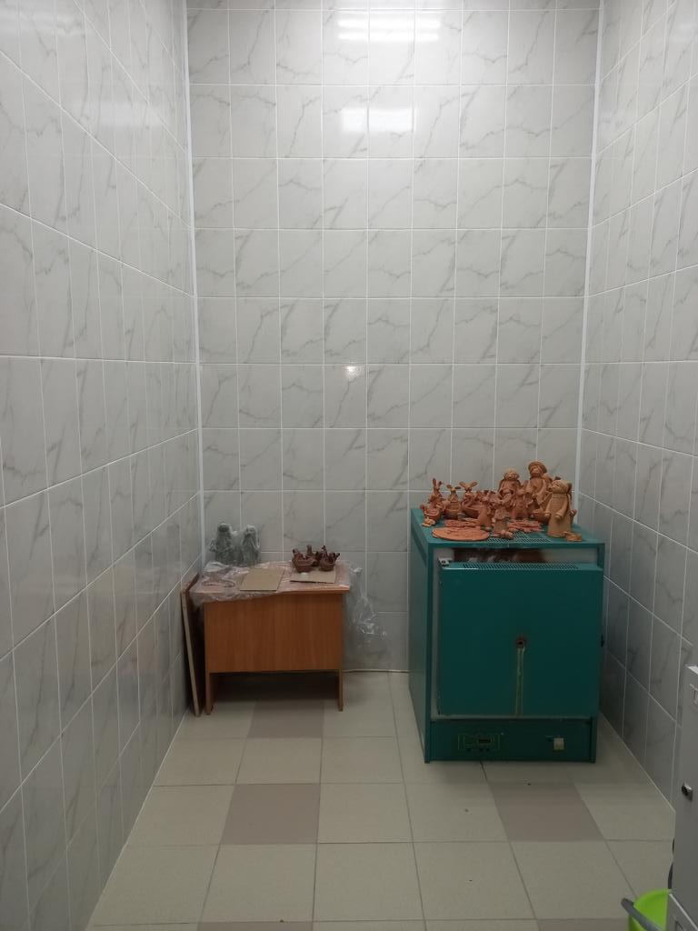
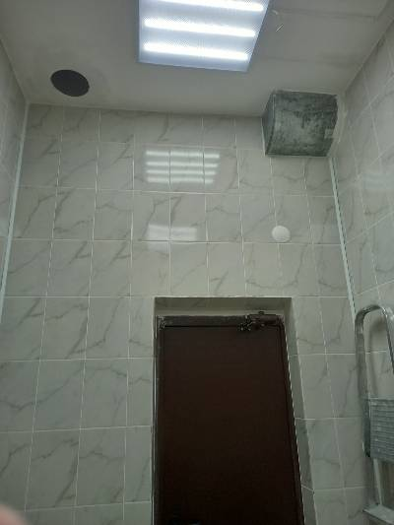
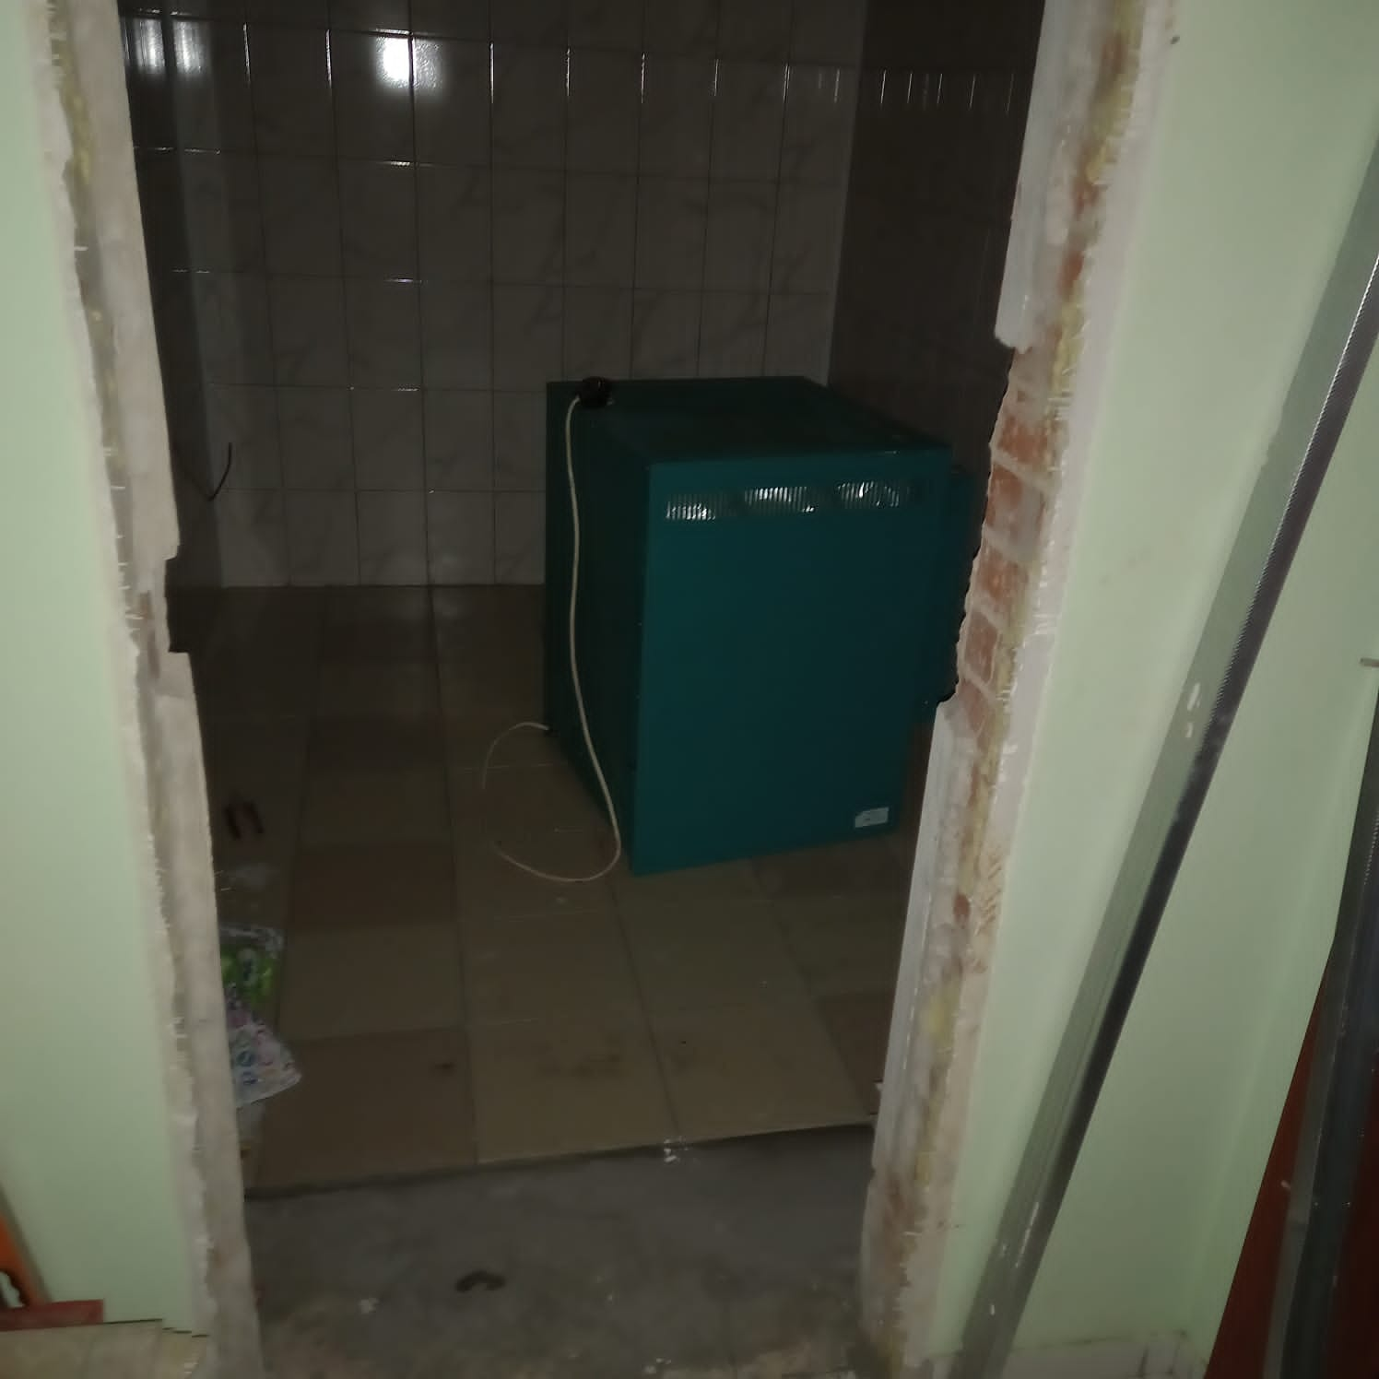
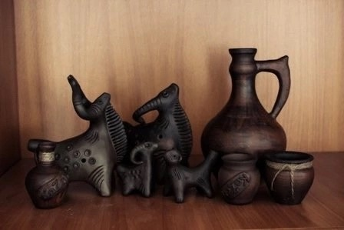
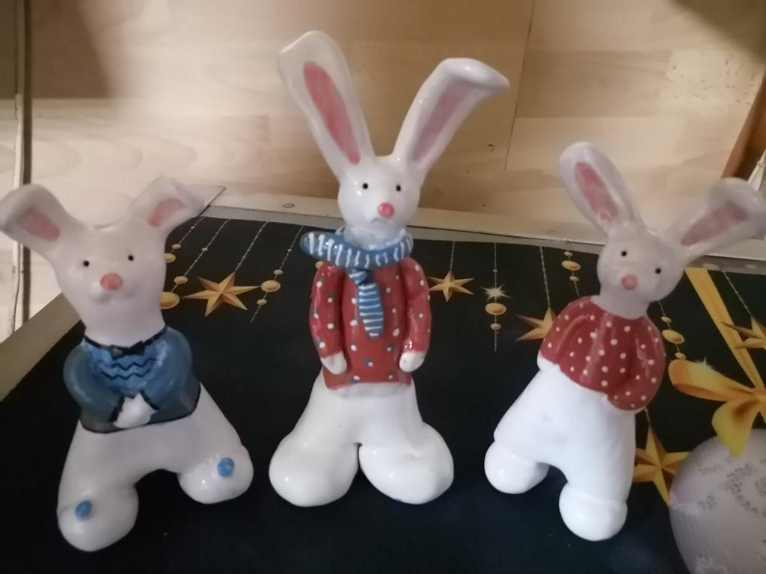
«КЕРАМИКА ДЛЯ ВСЕХ. ЛЕПИМ. УЧИМСЯ. ТВОРИМ.»
Всего на реализацию проекта в 2023 году было направлено 645,0 тыс.рублей:
окружной бюджет – 486,5 тыс.рублей
местный бюджет – 108,5 тыс.рублей
инициативные платежи – 50,0 тыс.рублей
ДО
ПОСЛЕ

Slide 66
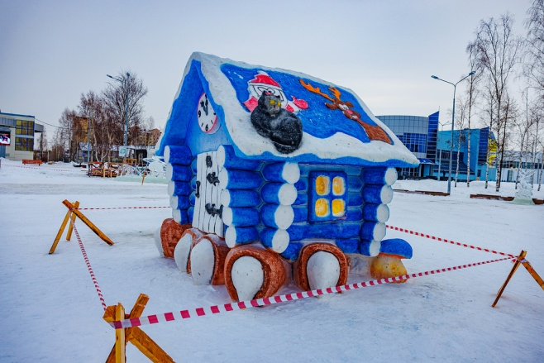
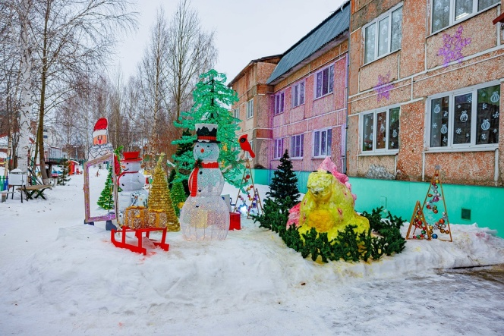
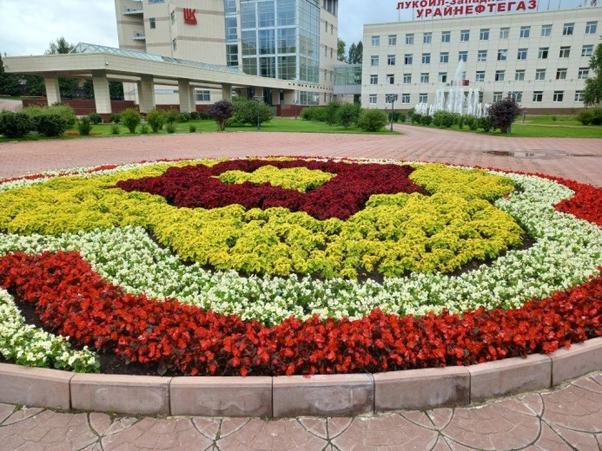
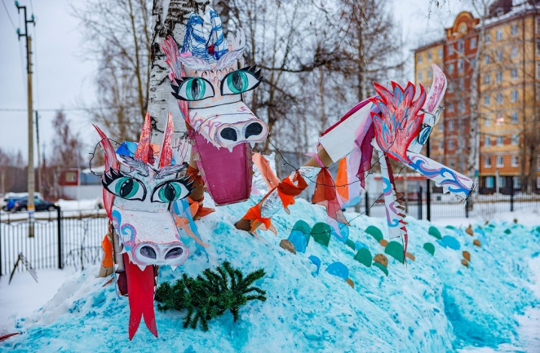
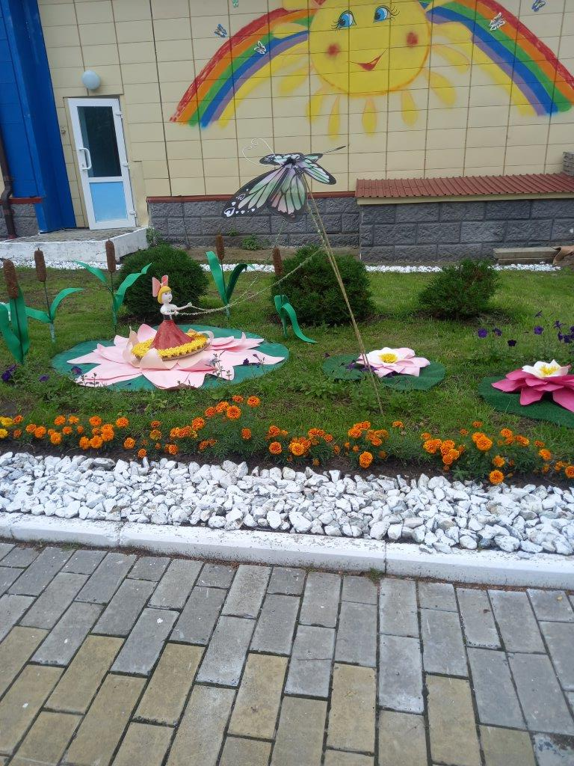
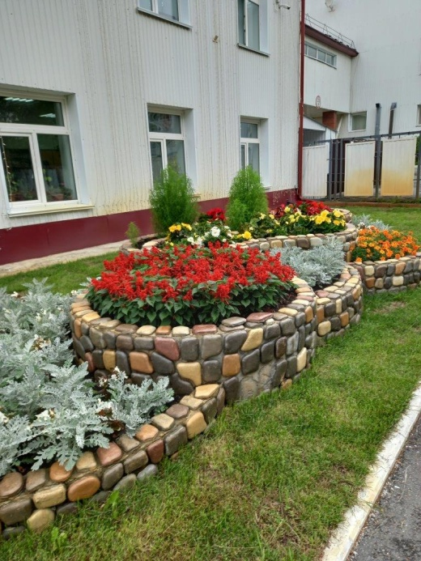
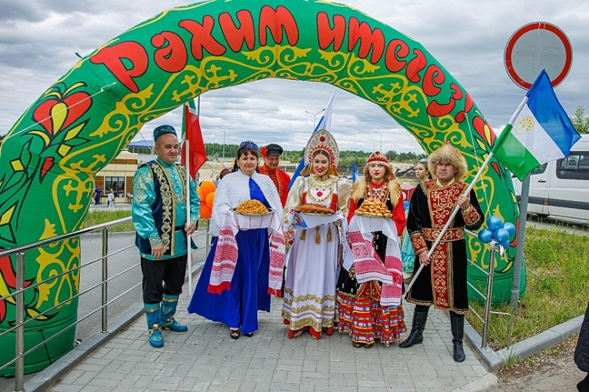
«САБАНТУЙ», «ЦВЕТОЧНАЯ ПАЛИТРА», «НОВОГОДНИЕ БЫЛИНЫ»
«Новогодние былины»
«Цветочная палитра»
«Сабантуй»
Всего на реализацию проектов в 2023 году было направлено 834,7 тыс.рублей

Slide 67
ИНФОРМАЦИЯ О ПРЕДОСТАВЛЕНИИЕ СУБСИДИЙ ЮРИДИЧЕСКИМ ЛИЦАМ ЗА 2023 ГОД
Предоставлено субсидий юридическим лицам, индивидуальным предпринимателям, физическим лицам - производителям товаров, работ и услуг в 2023 году из средств бюджета в сумме 46 730,3 тыс. рублей
Наименование субсидии | Сумма
Субсидии на частичное возмещение затрат по транспортному обслуживанию населения и юридических лиц при переправлении через грузовую и пассажирскую переправы, организованные через реку Конда в летний и зимний периоды | 8 447,6
. Субъектам малого и среднего предпринимательства, сельскохозяйственным товаропроизводителям, на поддержу и развитие малых форм хозяйствования предоставляемые в рамках муниципальной программы «Развитие малого и среднего предпринимательства, потребительского рынка и сельскохозяйственных товаропроизводителей города Урай» | 35 580,3
Субсидии на возмещение недополученных доходов организациям, осуществляющим реализацию населению сжиженного газа по розничным ценам | 1 728,4
Субсидии в целях финансового обеспечения (возмещения) исполнения государственного (муниципального) социального заказа на оказание государственных (муниципальных) услуг в социальной сфере по направлению деятельности «реализация дополнительных общеразвивающих программ для детей» | 974,0

Slide 68
На поддержку СОНКО направлено из бюджета города в 2023 году
20 419,4 тыс.рублей
Наименование | Сумма, тыс.рублей
Муниципальная программа «Муниципальная программа «Развитие гражданского общества на территории города Урай»
предоставление услуг (работ) в социальной сфере (4 НКО) | 3 216,8
СОНО (гранты) (9НКО) | 10 040,0
Муниципальная программа «Развитие образования города Урай» на 2019-2030 годы (сертификаты ПФДО) (5НКО) | 4 100,4

Slide 69
ОБЪЕМ МУНИЦИПАЛЬНОГО ДОЛГА ЗА 2023 ГОД,ТЫС.РУБЛЕЙ
Вид долгового обязательства | Объем муниципального долга |  | Утверждено на 2023 год
 |  |  | Первоначально |  | Уточнено
 | на 1 января 2023 года | на 1 января 2024 года | Решение Думы города Урай от 25.11.2022 №125 |  | Решение Думы города Урай от 21.12.2023 №95 | Решение Думы города Урай от 21.12.2023 №95
 |  |  | Верхний предел муниципального долга на 1 января 2023 года | Предельный объем муниципального долга | Верхний предел муниципального долга на 1 января 2024 года | Предельный объем муниципального долга
1 | 2 | 3 | 4 | 5 | 6 | 7
Кредиты кредитных организаций | 0,0 | 0,0 | 92 096,9 | 920 968,7 | 29 251,3 | 1 017 045,5
Общая сумма муниципального долга | 0,0 | 0,0 | 92 096,9 | 920 968,7 | 29 251,3 | 1 017 045,5
В сфере управления муниципальным долгом деятельность муниципалитета была направлена на проведение взвешенной долговой политики. Итогом реализации данной задачи явилось отсутствие долговых обязательств муниципального образования на конец отчетного года
Динамика объемов источников внутреннего финансирования дефицита бюджета города Урай в 2021-2023 годах, тыс.рублей

Slide 70
КАЧЕСТВО УПРАВЛЕНИЯ МУНИЦИПАЛЬНЫМИ ФИНАНСАМИ
Городской округ Урай находится в группе городов и районов с высоким качеством управления муниципальными финансами
Оценка характеризует следующие направления организации и осуществления бюджетного процесса:
планирование бюджета
исполнение бюджета
долговая политика
оказание муниципальных услуг (выполнение работ)
открытость бюджетного процесса
выполнение Указов Президента РФ
Рейтинг муниципального образования городской округ Урай по результатам оценки качества организации и осуществления бюджетного процесса за 2020-2022 годы
за 2020 год | за 2021 год | за 2022 год
1 место | 5 место | 3 место
Сводная оценка города Урай в целом по ХМАО

Slide 71
Подготовлено Комитетом по финансам администрации города Урай
Адрес: микрорайон 2, дом 60, город Урай, Тюменская область, Ханты-Мансийский автономный округ – Югра, 628285
E-mail: komfin@uray.ru
Председатель комитета – Хусаинова Ирина Валериевна,
тел.: (34676) 2-33-56 (доб.111)
Начальник бюджетного управления комитета по финансам –
Зорина Лариса Васильевна , тел.: (34676) 2-05-82 (доб.113)
E-mail: ZorinaLV@uray.ru
Начальник отдела сводного бюджетного планирования
бюджетного управления
Щепелина Светлана Евгеньевна, тел.: (34676) 2-05-52 (доб.114)
E-mail: ShepelinaSE@uray.ru

